Slide 1
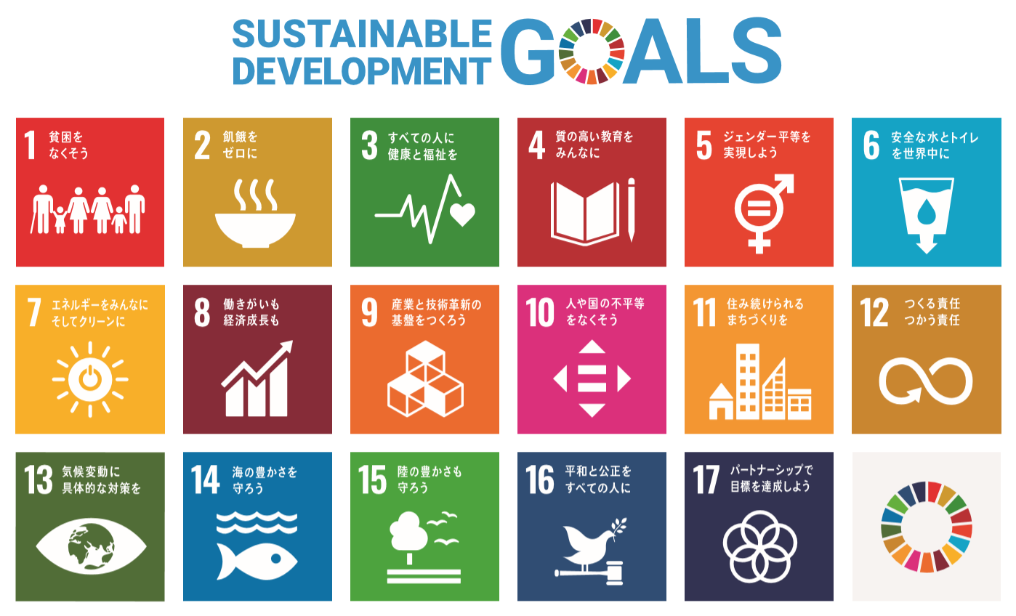
○○主催ＥＳＤ研修会
「ＥＳＤ，ＳＤＧｓの進め方」
ー 学習指導要領の全面実施に向け、
学校の取り組むべきこと －
〇月〇日 〇曜日 日直
日本ＥＳＤ学会副会長
江東区立八名川小学校
前校長
手島利夫
Notes:
皆様こんにちは。手島利夫です。
ＥＳＤ，ＳＤＧｓの進め方研修会ですので、
「だれ一人取り残さない」ことを大切にして、お互いに
笑顔で、協力し合って進めていただけますよう
お願いいたします。★

Slide 2
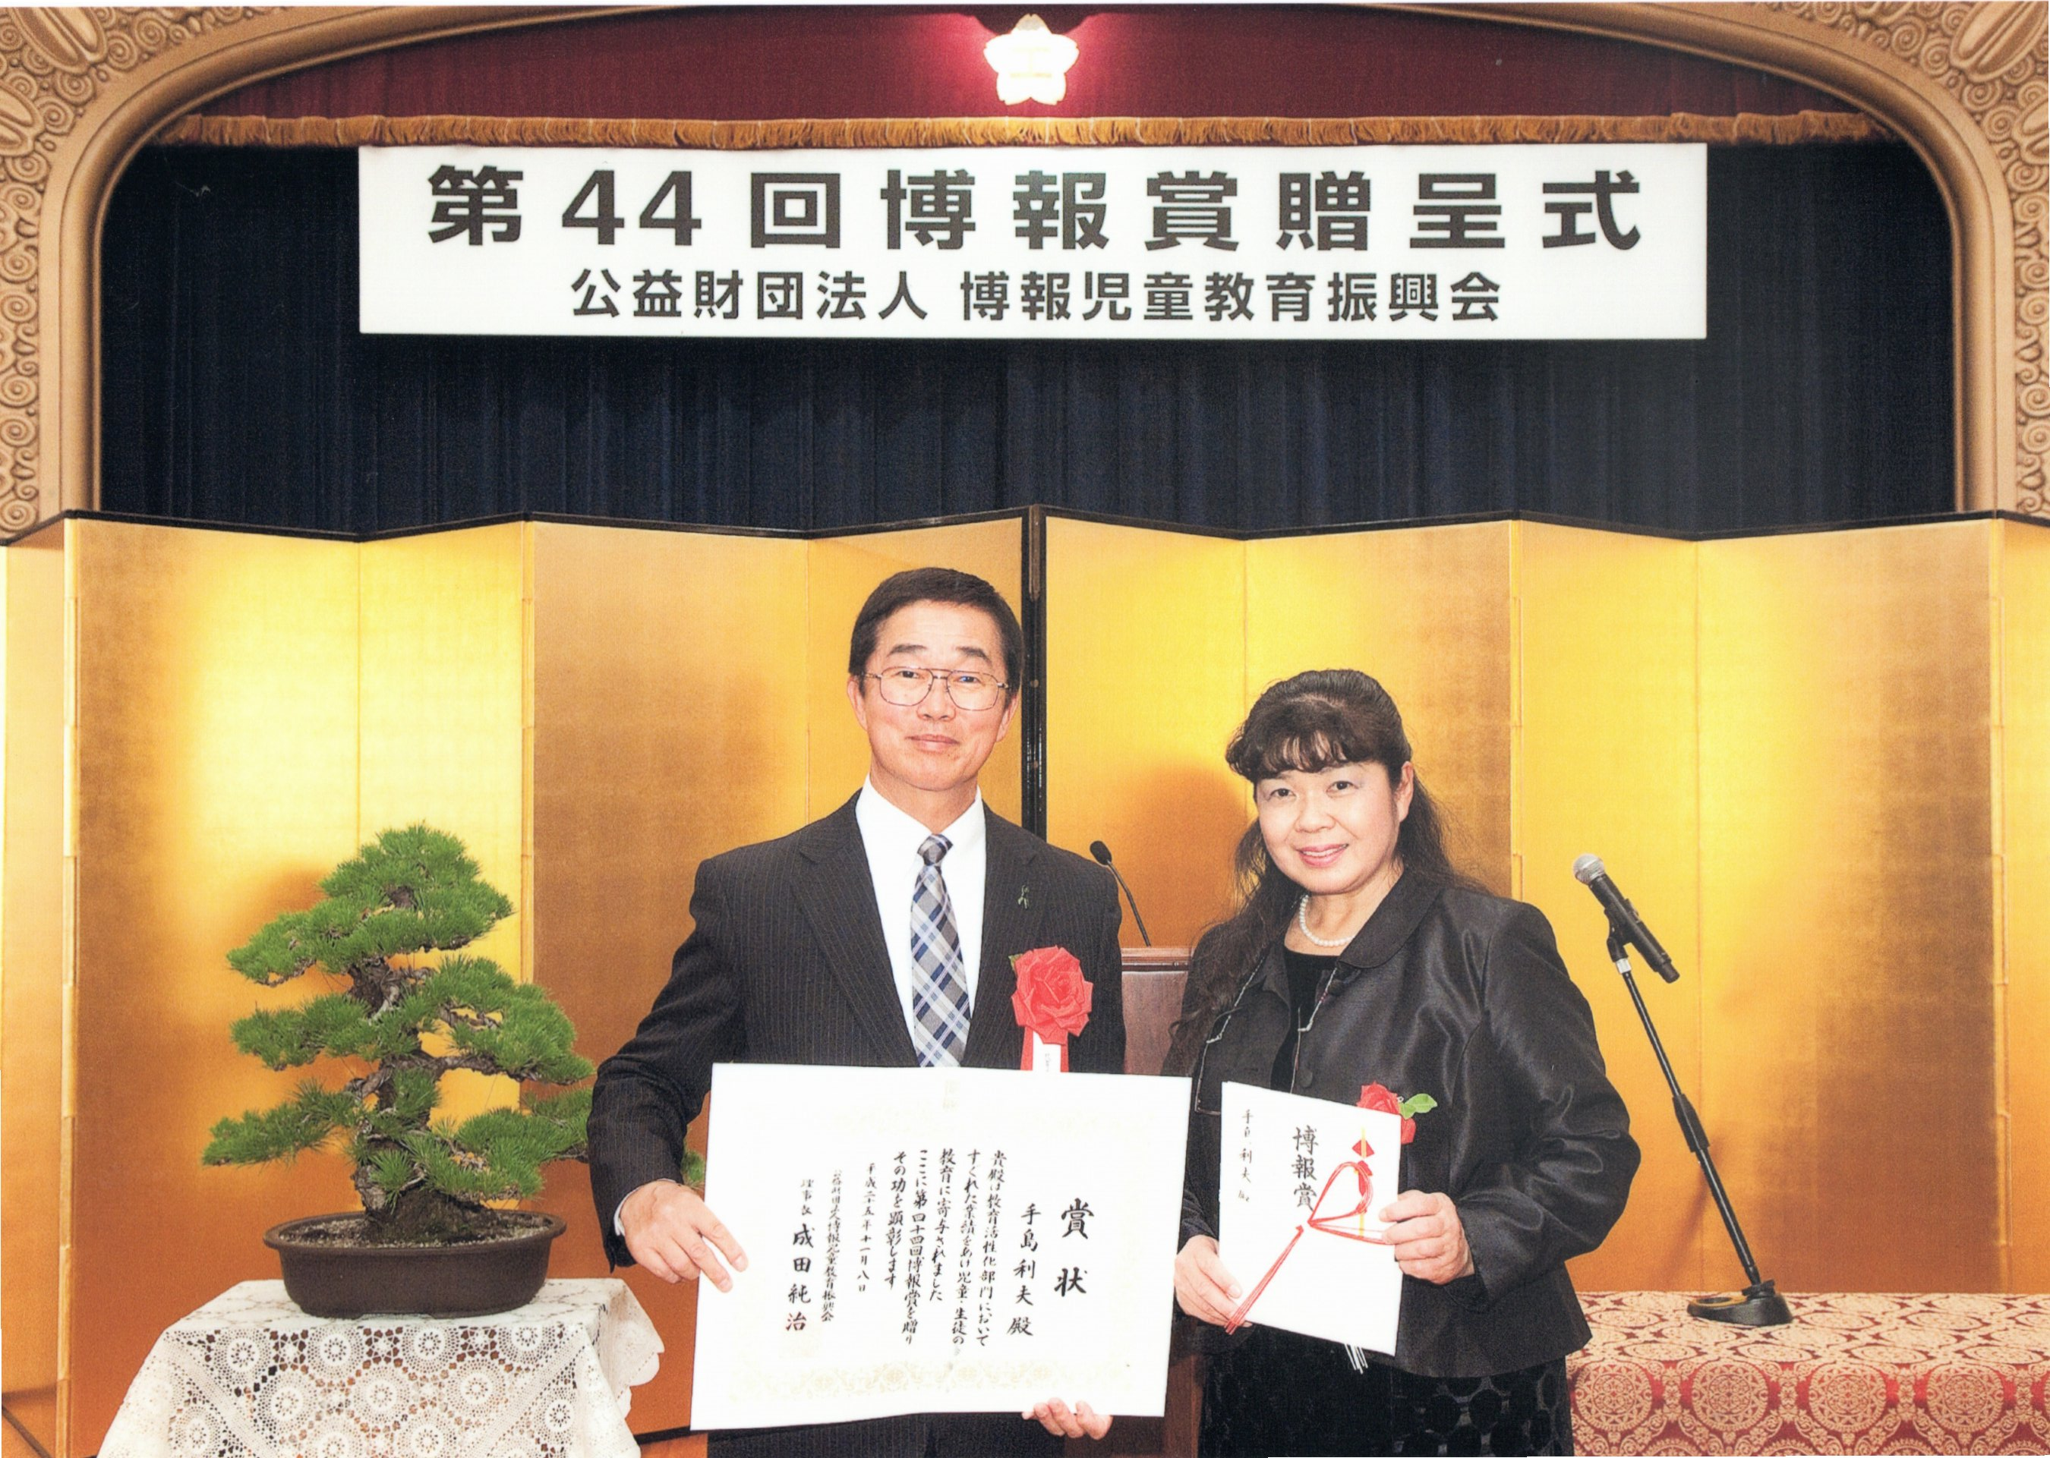
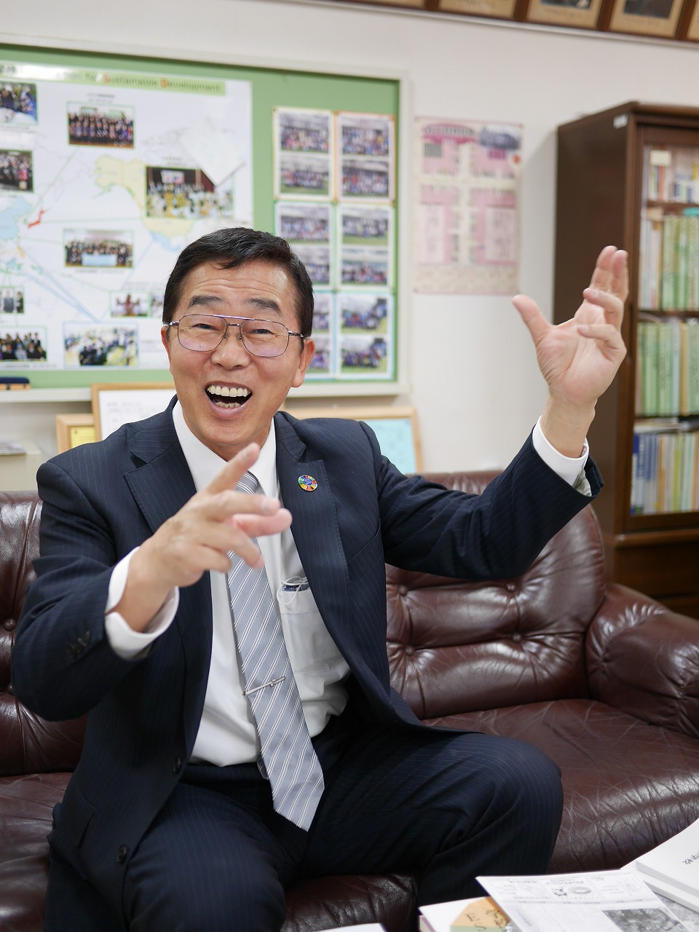
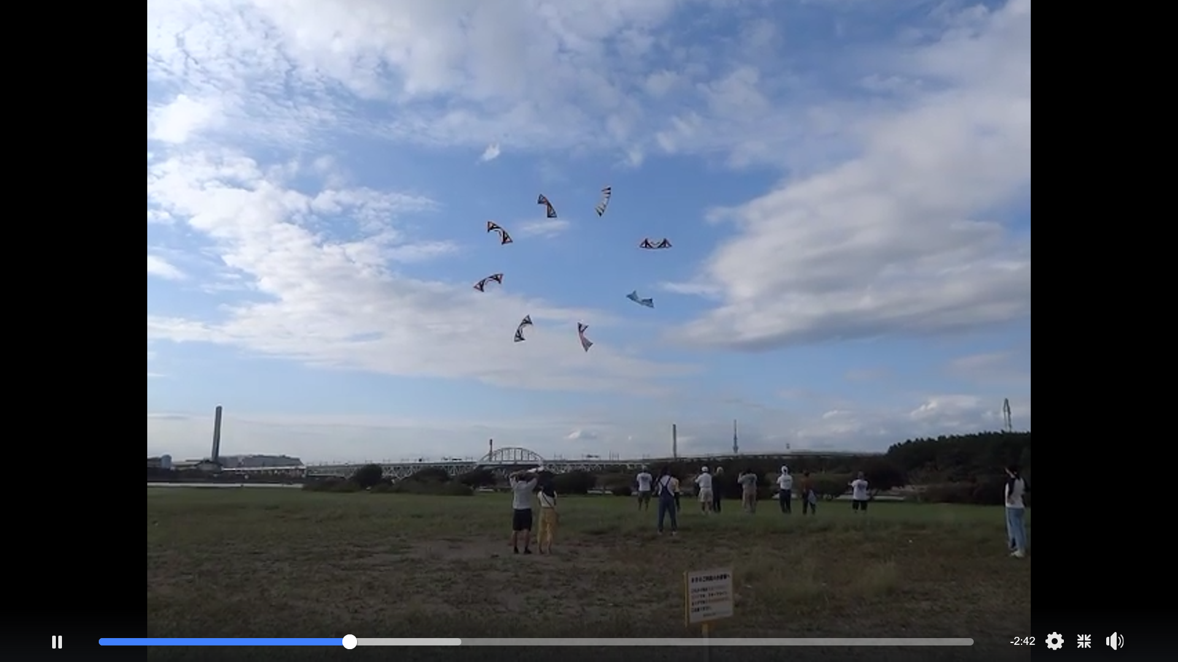
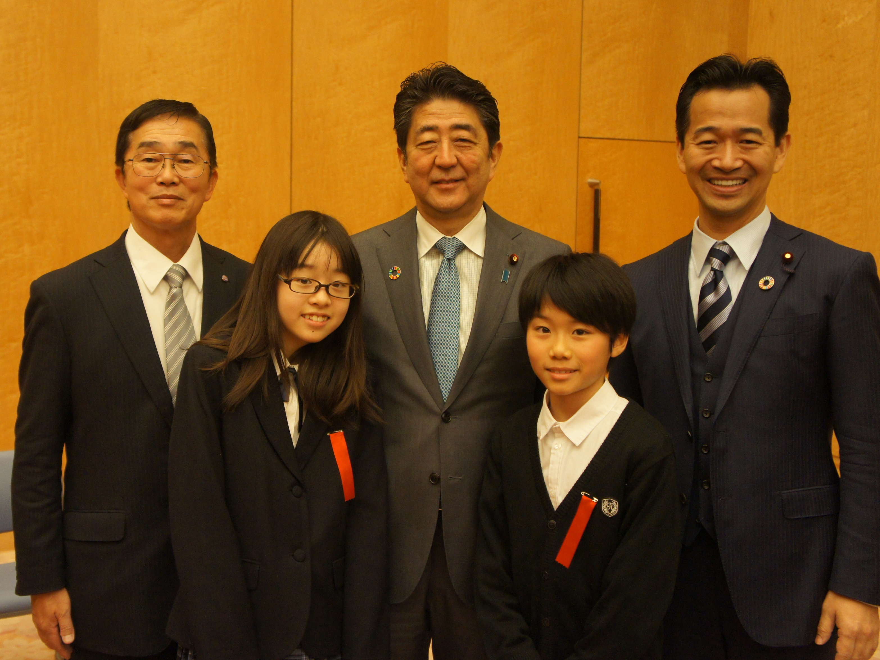
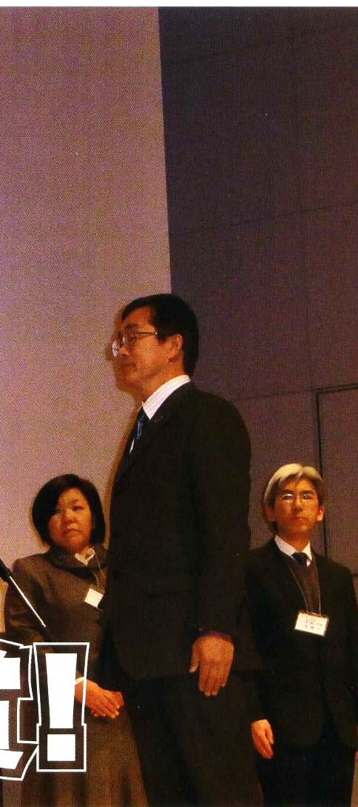
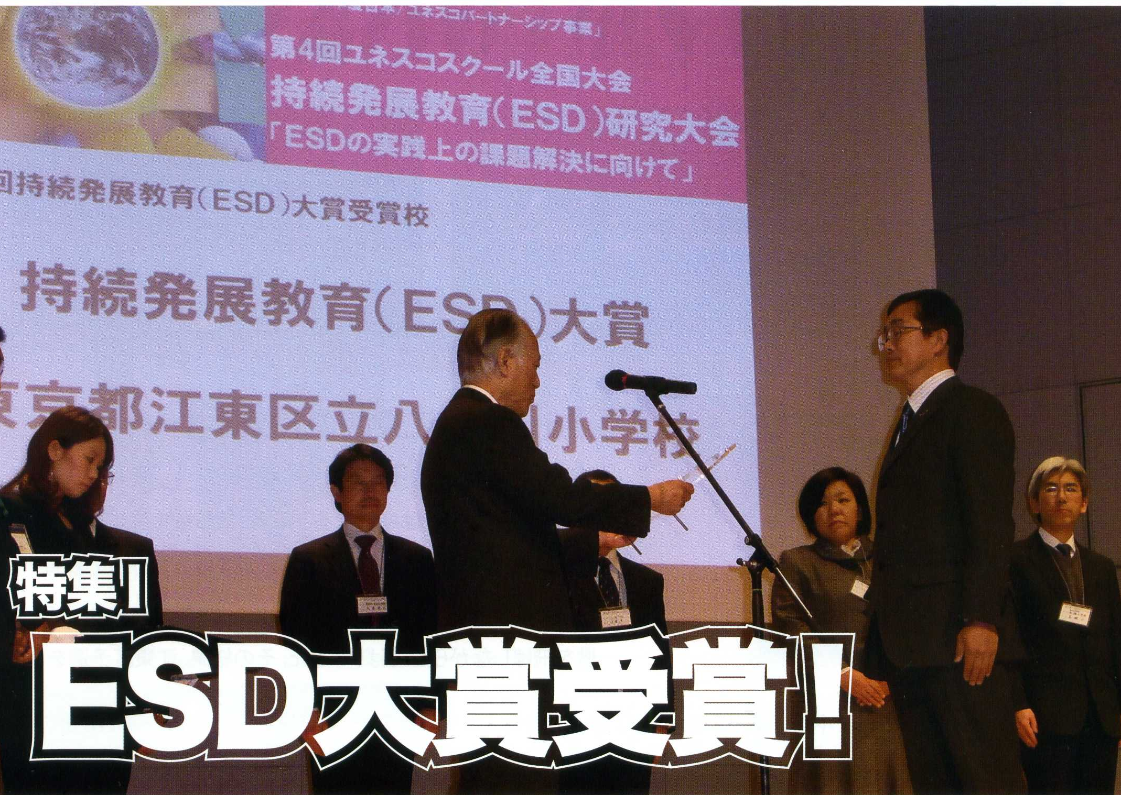
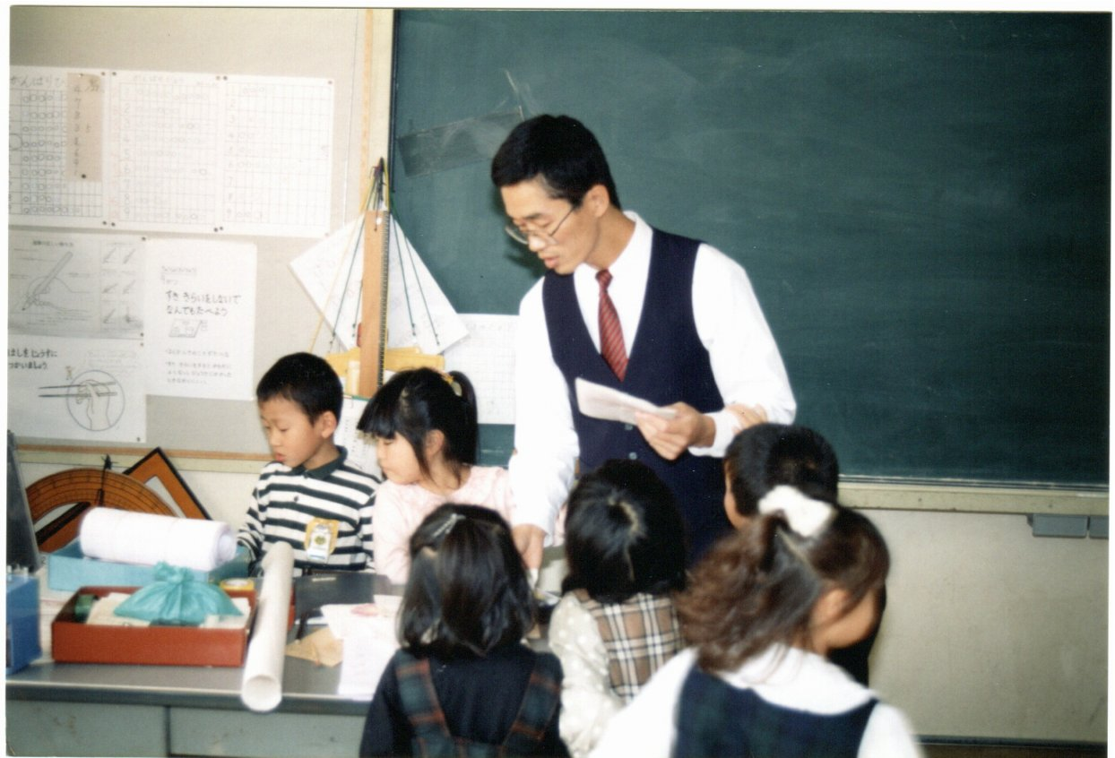
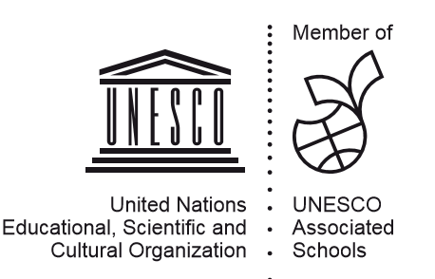
熱中時代・水谷豊さんの頃です
手島利夫です。
本日はよろしくお願いいたします。
実は私にも、若い時がありました。
教諭として、３校、１８年間、
教頭として、３校、１０年間、
校長として、２校、１３年間、
いつの間にか４１年が・・・。
社会科の授業が好きでした。
それが、ユネスコスクールと
出会って、視野が広がり・・・
ＥＳＤ持続可能な開発のための
教育と出会い。色々と受賞し、
家内の信頼も、少し回復し、
ジャパンＳＤＧｓアワードも受賞。
２年間で１５０回、講演してます。
本当はスポーツカイトが好きで
風が吹くとソワソワします。
Notes:
★私は今、67歳ですが、私にも若い時がありました。
夢中で教育に取り組んでいるうちに、41年が経ちました。
元々、社会科の指導法に興味があり、研究していましたが、
ユネスコスクールやＥＳＤと出会ったことで、視野が広がりました。
ユネスコスクールのＥＳＤ大賞や博報堂の博報賞、政府のＳＤＧｓ円卓会議のＳＤＧｓアワード特別賞などをいただきました。
2年間で150回ほど講演をさせていただいています。
こうして皆さんにお話できるのも幸せですが、休みの日に
葛西臨海公園で、仲間とスポーツカイトを飛ばすのが楽しみです★。（57秒）

Slide 3
本年、４月から小学校の学習指導要領が全面実施と
なります。また中学校・高等学校についても、順次全
面実施されていきます。
学校として、教員として具体的には何をしたらいい
のでしょうか。何をしなくてはならないのでしょうか。
ご研究もその点を踏まえて進めましょう
初めに学習指導要領の話です。文部科学省の資料を
ご覧ください。
Notes:
学習指導要領が全面実施となりますが、学校として、あるいは教員として
これを無視するわけにもいきません。
★ 学習指導要領をどのようにとらえ、どのように取り組んでいけばいい
のか、ということも一緒に考えましょう。
まずは、文部科学省の学習指導要領広報ビデオをご覧ください。★
（今回のスライドでは音声の重複のために写真にいたします）

Slide 4

動画データは削除し、この画面だけご覧いただいています。
必要な方は、「生きる力 学びの、その先へ」で検索してご覧ください。
Notes:
動画データは削除し、この画面だけご覧いただいています。
必要な方は、「生きる力 学びの、その先へ」で検索してご覧ください。
★

Slide 5
①変わりゆく時代の変化に合わせて、子どもたちの
学びも変わっていく
②学習指導要領が改訂された・・学びを進化させる
③保護者・地域の方も一緒に加わって、社会全体で
応援してほしい・・社会に開かれた教育課程
※ この１０年ほどでどんな変化があっただろう？
レジュメの１番に１分間で書き出してみよう。
Notes:
このビデオで言っていることは3つあります。
1つ目は、変わりゆく時代の変化、★ 2つ目はそれに合わせて学びを進化させる。
☆3つ目は、みんなが協力して社会に開かれた学習課程にしてほしい。・・・・・です。
☆では、時代の変化って、なんでしょう。この10年間にどんな変化があったか、レジュメの
1番の所に箇条書きしてみましょう。1分間で、ひとり3個以上は書きだそうね。では、スタート！
（録音も実際に一分間間を開けます）
は～い、ストップ！ 次は同じテーブルの仲間と、出し合って、1分30秒以内で、
10個以上に増やしましょう。はい、スタート！（ここも、時間をおきます）★

Slide 6
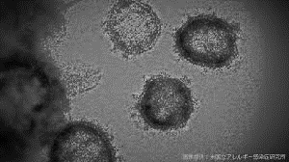
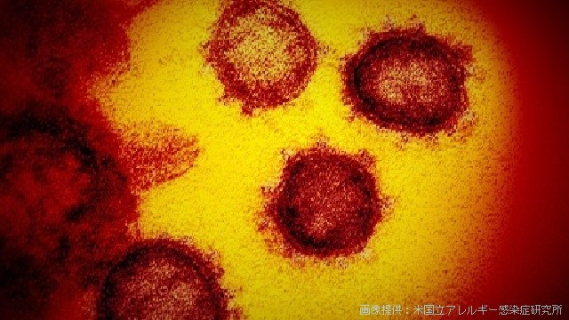
画像提供：米国立アレルギー感染症研究所 ＮＨＫ新型コロナウイルス特設サイトより
Notes:
今、私たちの一番の関心は、新型コロナウイルスの
感染拡大ですね。
人類が全体に関わる、大きな試練の時です。
でも、9年前の私たちにとって、最大の危機意識は
別のものでした。★

Slide 7
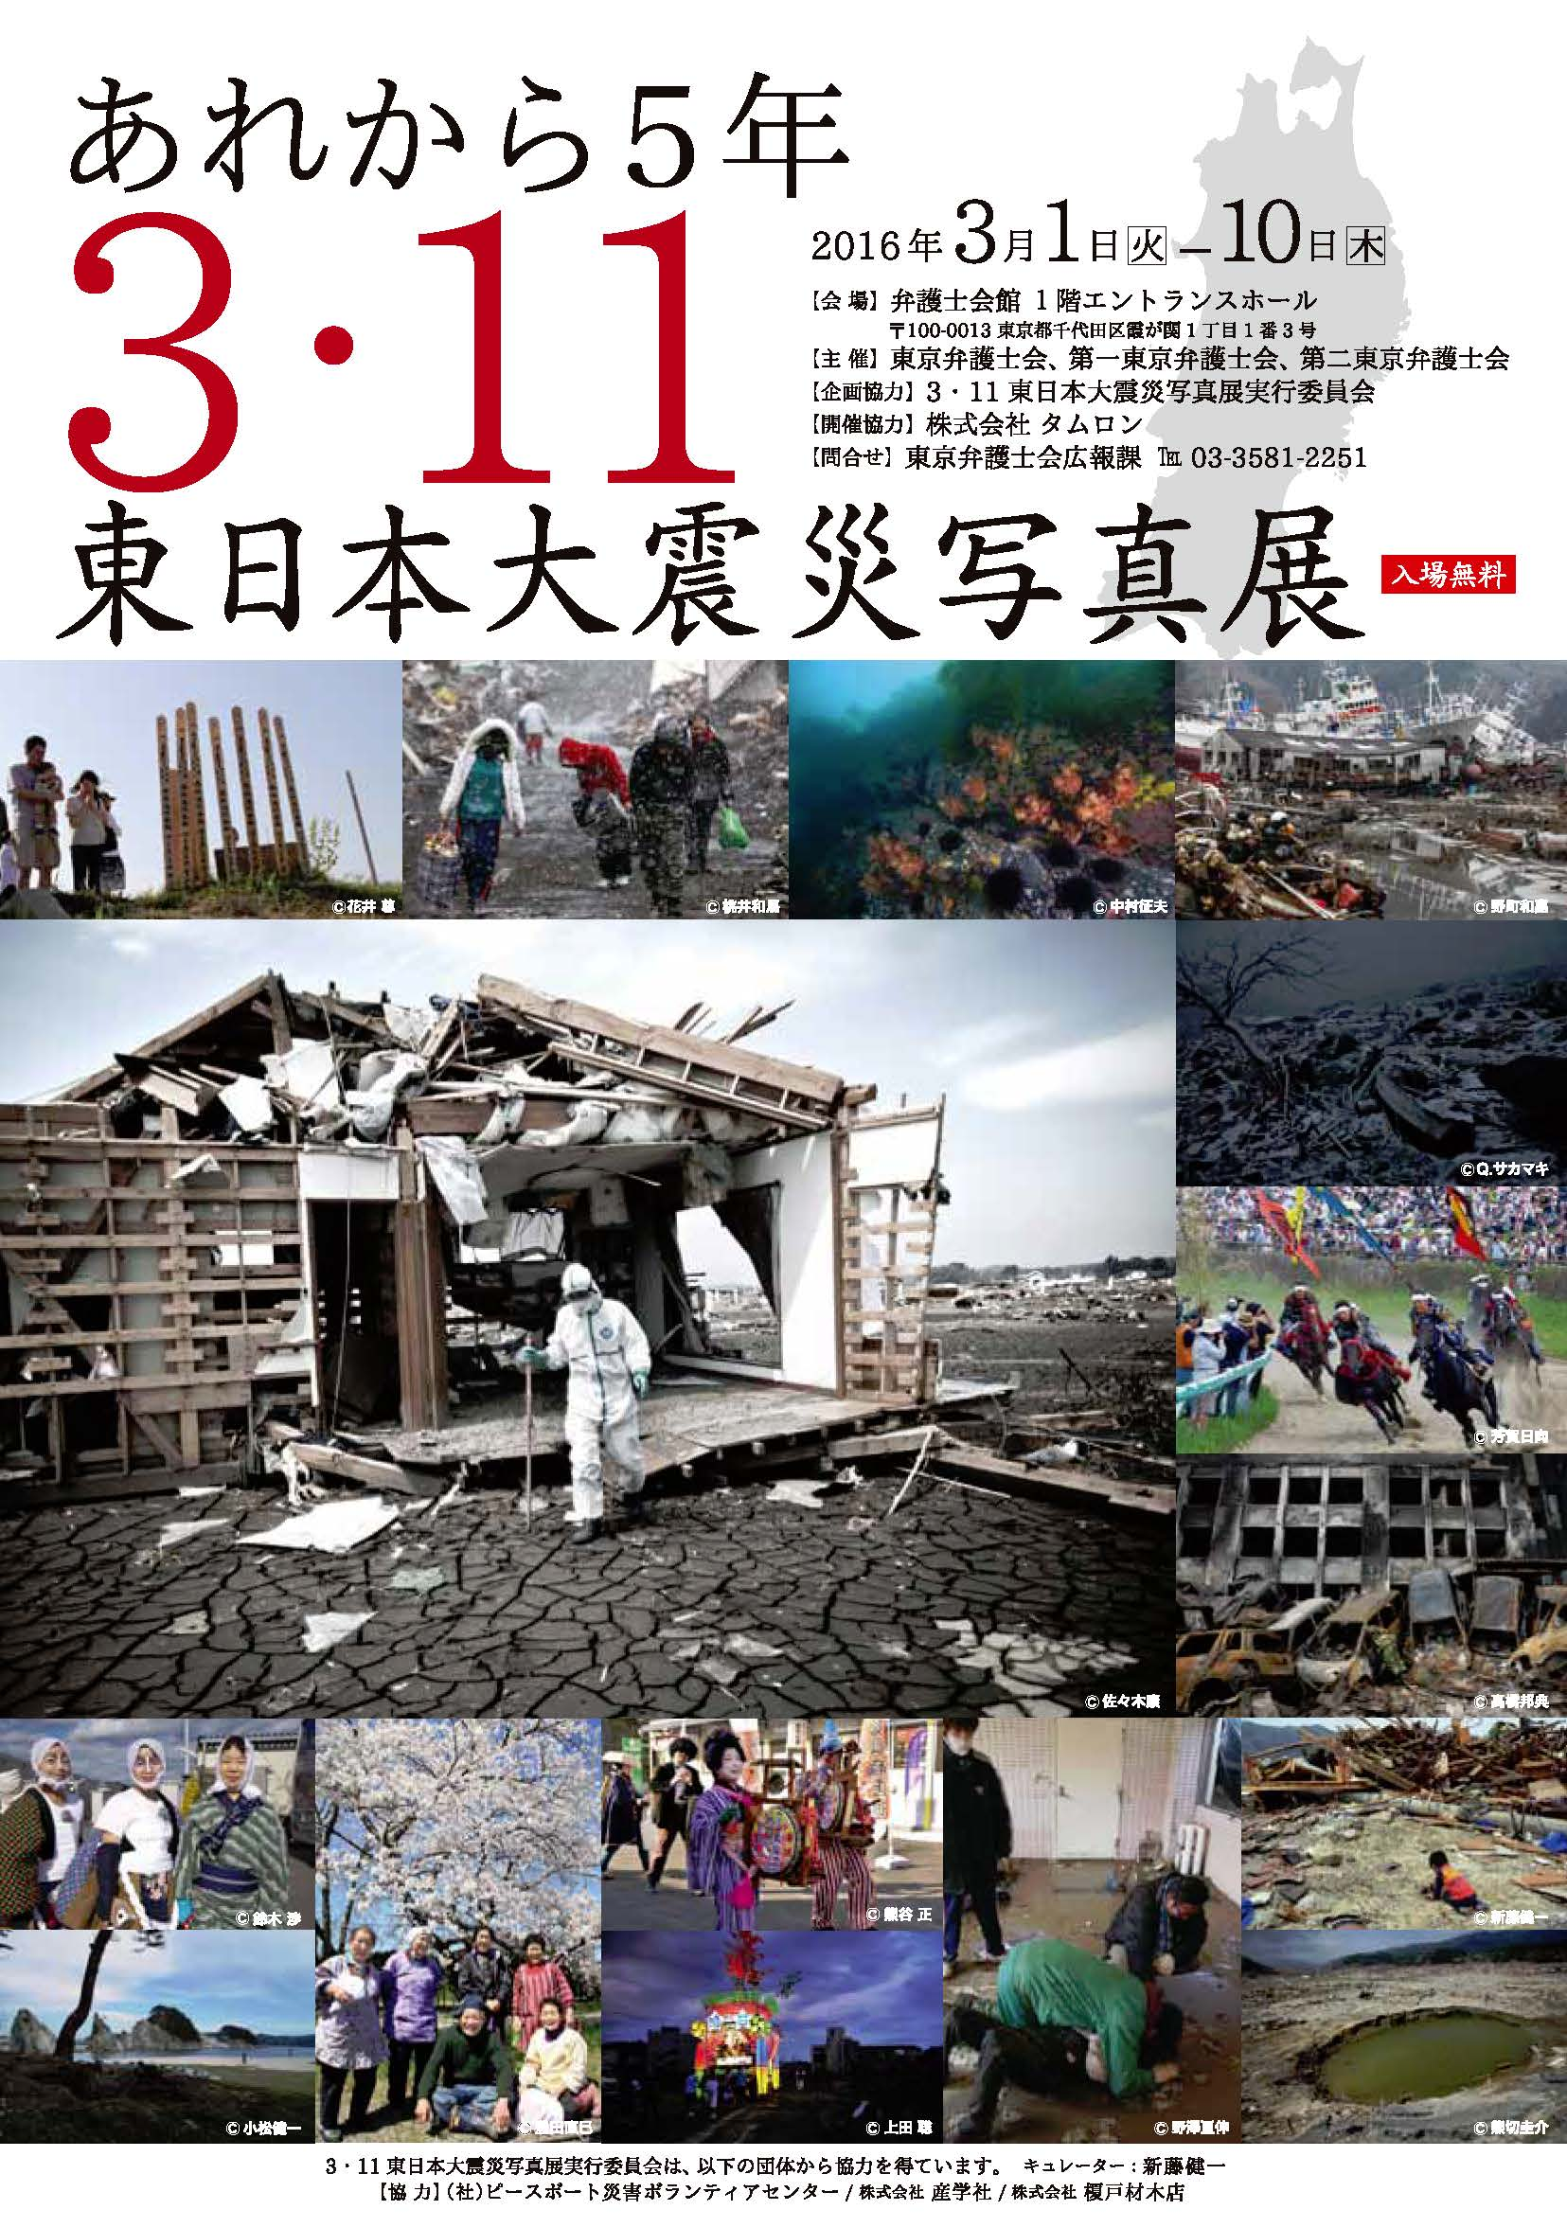
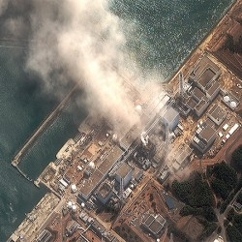
もう９年・・・
BIGLOBEニュースより 福島第一発電所航空写真
東京弁護士会サイト写真展ポスターより
Notes:
東日本大震災と福島の原発事故！
日本という国が壊滅するかと、テレビ画面に
釘付けにされていました。
これをきっかけに防災への危機意識も高まりましたね。
それから、原発も含めたエネルギー問題！
私たちの社会を大きく変えてしまいました。
でも、2カ月前の講演会で先生方がお答えになった、一番大きな変化は、これでした。★

Slide 8
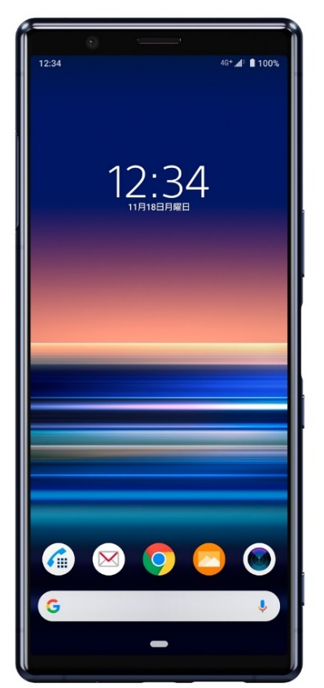
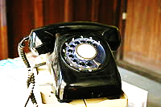
情報が世界を瞬時に駆け巡り、世界を変える
・どんな知識も瞬時に取り出せる魔法の機械ですね。
・個人の通話だけでなく、情報発信基地になる。
・世界の５０億人の知脳がつながり、情報の共有が
広がる。また、AIとも、機械ともつながっていく。
Notes:
スマホの広がりでした。便利な機械ですよね・・・・・。
★ ☆ ☆
その他にも、消費税が上がったとか、現金を使わなくなってきたとか、楽しそうでした。
他には、こんなのは出てきましたか？（と、次の画面に）★

Slide 9
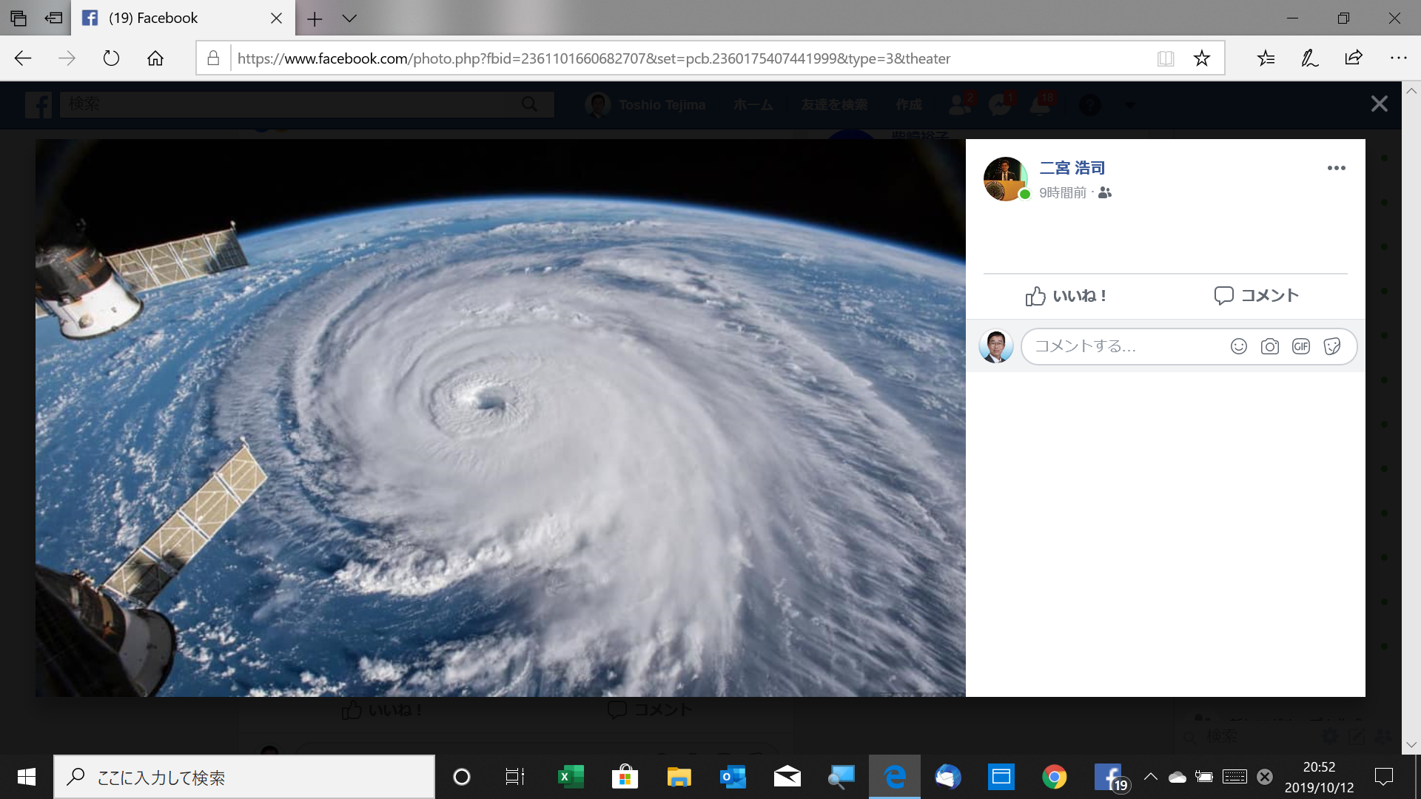
巨大台風の発生
（NHKクローズアップ現代2013年11月18日フィリピン巨大台風の衝撃）
中心気圧は９００ヘクトパスカルを下回り、
最大瞬間風速は１００メートルを超えます。
昨年秋に来たのが、台風１５号であり、台風１９号でした。
その勢力を保ったまま、台風は関東に直撃する可能性が指摘されていました。
東京に住んでいる人は、あまり、
意識がないですけど・・・
これ１９号の衛星写真ですが・・・
Notes:
昨年の夏から秋にかけて、日本にも巨大台風が次々と上陸しました。★
恐ろしかったですね。★
首都圏の特に下町は水没するかと思ったのですが、奇跡的に助かりました。
でも、安心していると、次はどうなるか分かりませんね
★

Slide 10
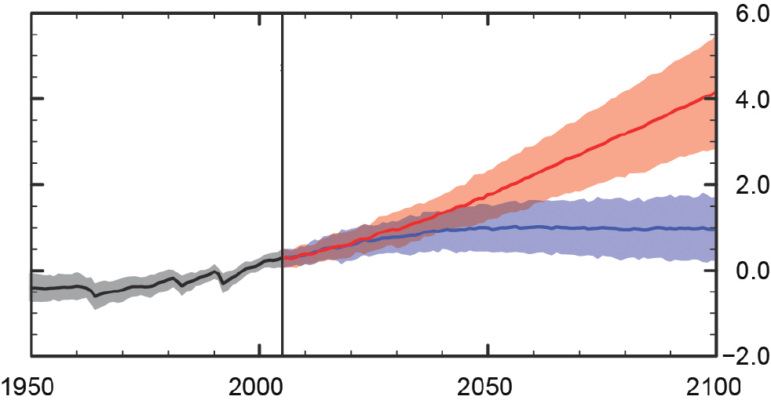
21世紀末に最大で4.8℃上昇
IPCC
AR5より
世界の平均気温の変化の予測
（1986年～2005年を基準とした21世紀末の変化）
(℃)
現状以上の温暖化対策を
とらなかった場合、
2.6～4.8℃上昇
厳しい温暖化対策をとった場合、0.3～1.7℃上昇
再現値
予測値
（年）
出典：IPCC AR5 WG1 政策決定者向け要約 図 SPM.7
今の世界はどちらに向かって
進んでいると思いますか。
Notes:
２００５年に出された IPCCの報告書では、
現状以上の温暖化対策をとらなかった場合、21世紀末（2081年～2100年の間）の世界の平均気温は、2.6～4.8℃上昇（オレンジ色の帯）し、
厳しい温暖化対策をとった場合でも、0.3～1.7℃上昇（青色の帯）する可能性が高いと予測しています。」★ と言っている間に、2020年になってしまいました。
私たちの地球は、今、どちらの世界に向かって進んでいるのでしょうか。
★ ★ ★
＜補足＞
＊ここでの21世紀末とは、2081年～2100年の20年間の平均値で、
下限（帯の下側）と上限（帯の上側）のそれぞれの平均値となります。

Slide 11
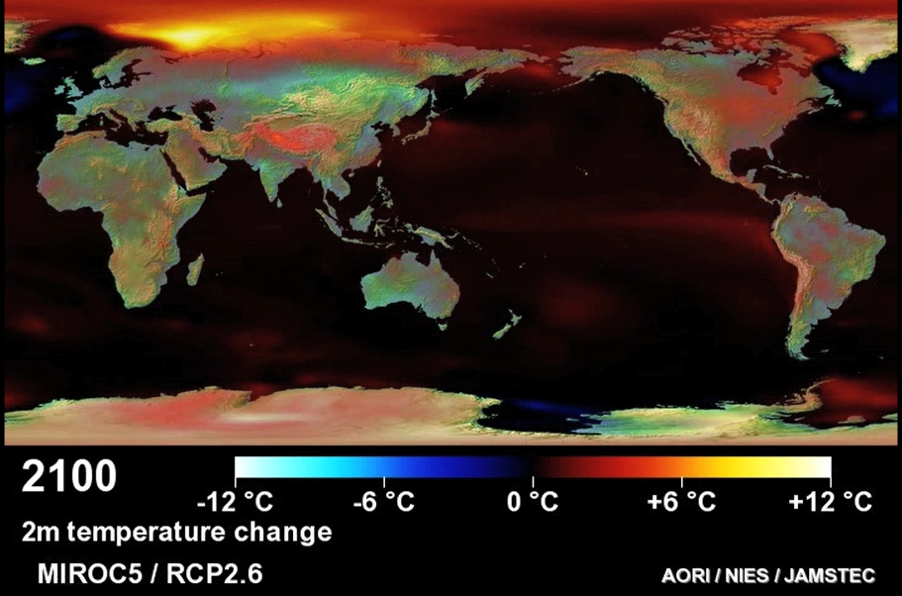
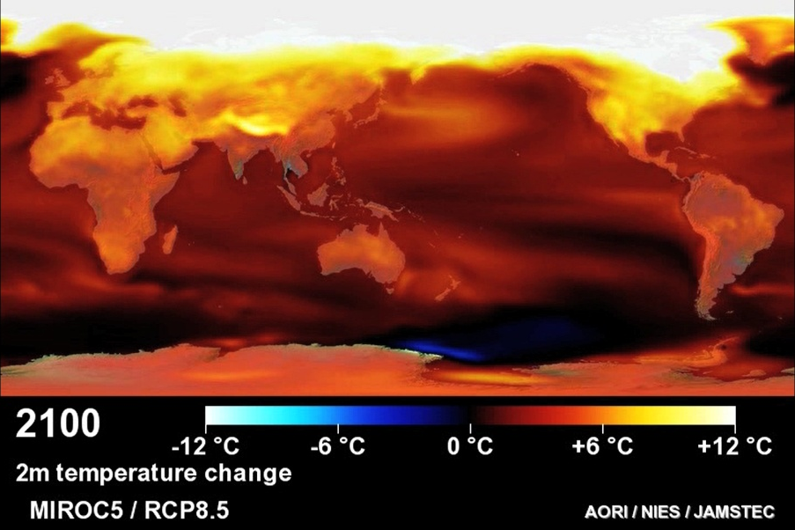
2100年までの気温変化の予測
10:30
*1986年～2005年を基準とした変化
現状以上の温暖化対策を
取らなかった場合
厳しい温暖化対策を取った場合
地表から2メートルの高さの気温変化
地表から2メートルの高さの気温変化
今の世界はどちらに向かって
進んでいると思いますか。
Notes:
IPCC AR5では、2100年までの気温変化の予測が示されました。★
このふたつの世界地図は、現在の気温と比較した場合の、2100年までの気温変化をシミュレーションしたものです。
左側は「厳しい温暖化対策を取った場合」、これはCO2排出量が０に等しいくらいの対策をとった場合です。
右側は「有効な温暖化対策を取らなかった場合」、こちらは今と変わらない生活を続けた場合です。
気温が現在よりも低いと青に、高くなると、赤や黄色、白へ変わっていきます。
私たちの地球は、どちらの世界に向かって進んでいるのでしょうか。★

Slide 12
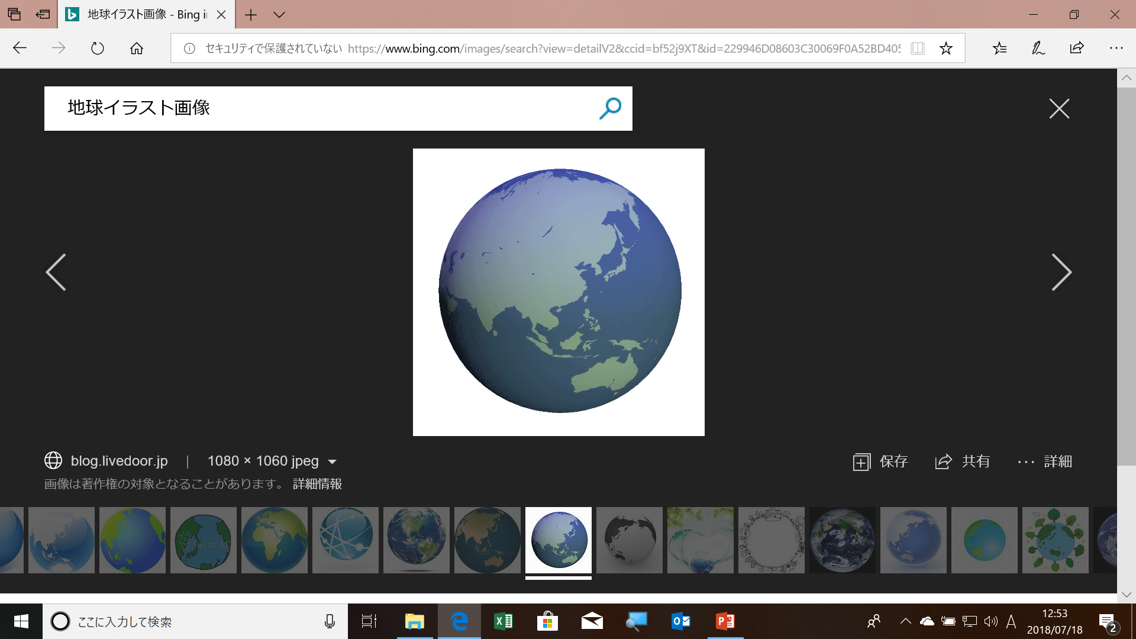
インターネット
家電
Society5.0
地域
Ａ Ｉ
通信・情報
テレビ
家族
自動運転
交通
遊び
何が変わってきたの？
どれが1番重要な課題？
新幹線網
少子化
感染症
温暖化
人口爆発
気候
食料生産
食糧不足
台風
豪雨
災害
世界状況
Notes:
様々なお声が聞こえてきましたよ。★ 今は、新型コロナ感染症拡大の影響が、今一番大きな変化ですね。
インターネットが発達して、スマフォや、ＡＩが家電を最適化したり、自動運転ができるようになったりします。
色々なつながりが世界を変えていっているようですね。
温暖化による台風や豪雨災害、 日本国内は少子高齢化ですが、世界は人口爆発、そして食料の不足・・・
でも、最近の重要課題は感染症・新型コロナウイルスの流行ですね。
2カ月前には、ほとんどだれもこれに対する危機意識をもっていませんでした。・・・大事なことは、問題意識をもつことです。★

Slide 13

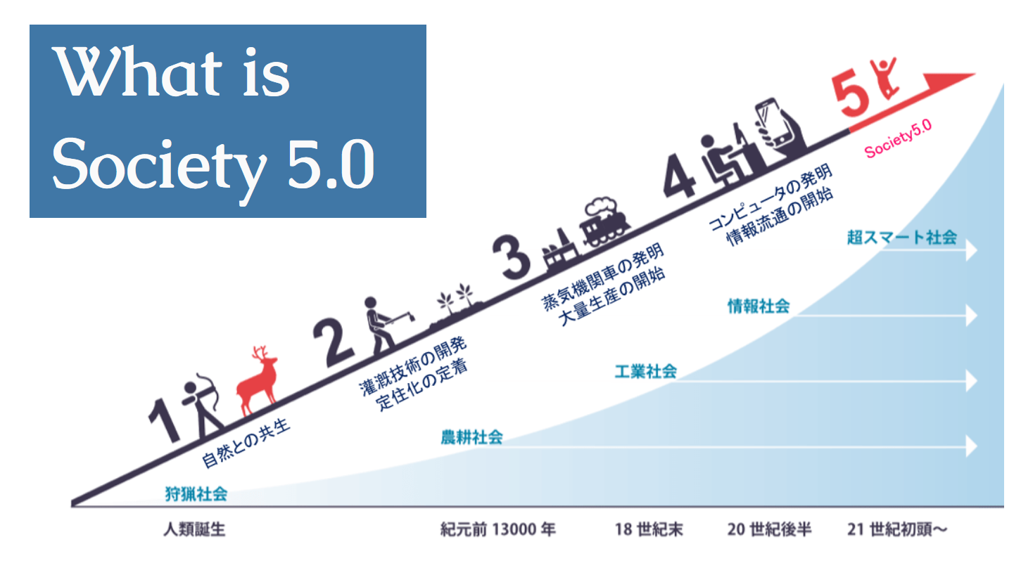
社会の姿の変化
KeidanrenSDGs
令和
平成
明治～昭和
弥生～江戸
石器～縄文
Notes:
Society5.0 という言葉を聞いたことはありませんか。経団連のホームページから引用していますが・・・★
大きく時代の区分をつけると、１が狩猟採集の時代、２が稲作など農業が進んだ時代、３が産業革命後の工業化が進んだ時代、
そして４のコンピュータ化の時代、そして、そこにＡＩが関わって創られる ＳＯＣＩＥＴＹ５．０の超スマート社会まで、時代が大きな変化をしているというのです。★

Slide 14
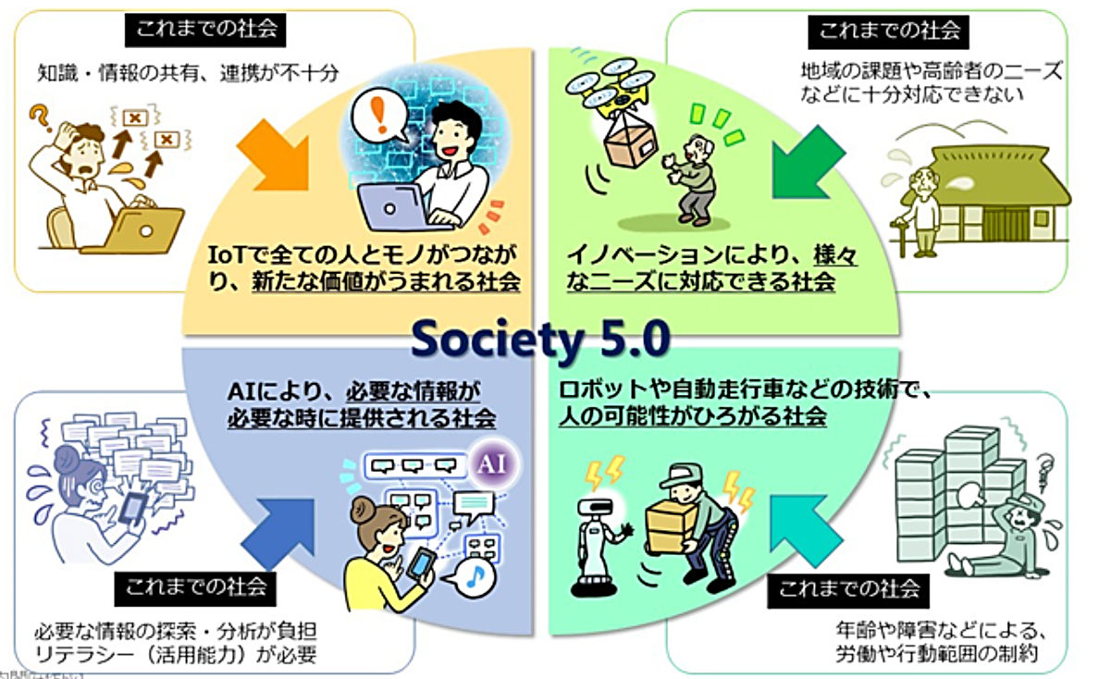
社会の姿の変化
内閣府ウェブサイト「Society5.0」より
Notes:
内閣府のウェブサイトで見てみると、ＳＯＣＩＥＴＹ５．０では、
例えば、過疎地などに対してもドローンを使えば、様々なニーズにこたえられるようになるとか、
装着型のロボットを使うと、重いものを簡単に運べるようになるとか。
介護の現場など、助かりますね。超スマート社会というわけです。
では、その前のコンピュータ化した Society4.0とどこが違うので
しょうか。 ★

Slide 15
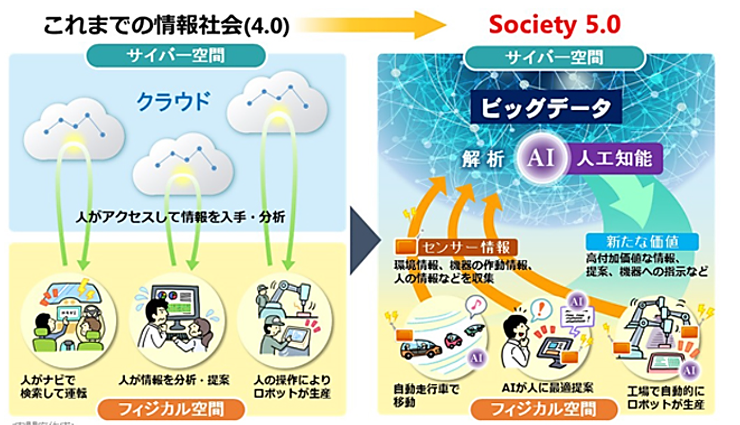
社会の姿の変化
内閣府ウェブサイト「Society5.0」より
Notes:
ＳＯＣＩＥＴＹ４．０と ５．０と、どこが違うのかというと、
４．０の時は一人一人がクラウドのデータをやり取りをして、
作業をしていたのですが、Ｓｏｃｉｅｔｙ５．０の世界では、
ＡＩにつながって、ビッグデータを元に自動で最適解が示され、
それに基づいて社会が動いていくということのようです。★

Slide 16
ー 私たちの社会の現実 ー
・新型コロナウイルスの感染拡大
・情報機器の発達により人類とＡＩ とがつながり、
・私たちの世界は激しく変化している。
・地球の温暖化は確実に進行している。
・変化は、加速度的に速くなりそうだ。
・社会の持続可能性が危うくなっている。
・日本だけではうまくやっていけない。
（私、自校、日本、人間）
Notes:
「社会の変化」としてまとめると・・・・どんな言葉が入るでしょう。
やっぱり新型コロナウイルスの感染拡大は、大きな課題ですね。
情報化の発達で、何がつながったのでしょうか。★
※ （ここはテンポよく進めましょう。
最後の□にはいろいろな言葉が入りそうです。この□は、ちょっ
と考えてもらいましょう。）
（ ）だけではうまくやっていけないって、何が入りますか。★

Slide 17

子どもたちを取り巻く世界はグローバル化・
情報化が進む中、激しく変化しております。
世界の条件が変われば、物ごとの正解も
どんどん変わります。
決まった正解のない社会
そして、そのような時代に求められる人間像も大きく変わってきています。
Notes:
。
子どもたちを取り巻く世界はグローバル化・
情報化が進む中、激しく変化しております。★
世界の条件が変われば、物ごとの正解も
どんどん変わります。
決まった正解のない社会
そして、そのような時代に求められる人間像も大きく変わってきています。★

Slide 18
「ゆとりの中で生きる力を育てる」と
言われたけれど・・・
みなさんのお考えはどちらでしたか？？
「ゆとり教育」による学力低下は、
困ったものだ。学力こそが重要だ！というお声が、平成10年当時たくさんありました。
ゆとりによる学力低下が最大の問題
今までの学力だけじゃダメ！
Notes:
★２００２年に学習指導要領で「ゆとり」という言葉が示されましたが、
社会全体から、「ゆとり教育では、学力が低下する！ 大問題だ！」と
批判が集中しました。覚えている方も多いのではないでしょうか。
さて、みなさんは、当時、画面の青と赤、どちらに賛成でしたか。
（青と赤のカードが配られていたら、「さあ、青・赤、皆さんはどちらに近いですか。一斉に出しましょう。せ～の、はい、どっち？」
なるほど、周りの方のお考えを見まわしてみましょうか。
さて、この「学力」そのものの価値について、考えてみましょう。次の画面をご覧ください。★

Slide 19

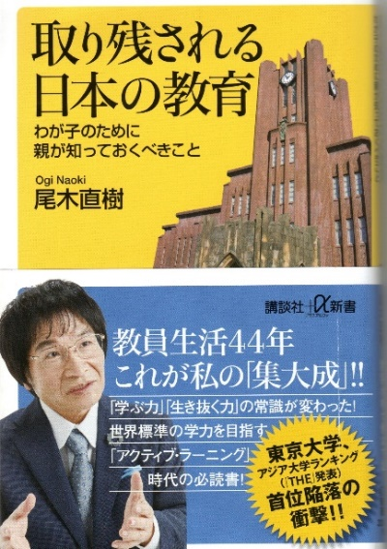
そもそも、知識・理解中心の日本の「学力」は、
そして、日本の教育は
今の世界で どんな価値があるのでしょうか。
この後お示しする4枚のスライドは
尾木直樹先生のご著書からお借り
したものです。
Notes:
そもそも、知識・理解中心の日本の「学力」は、
そして、日本の教育は ★
今の世界で どんな価値があるのでしょうか。
この後お示しする4枚のスライドは尾木直樹先生のご著書からお借りしたものです。
私も、いい本を出しているのですが、尾木ママの本の
方に、今お示ししたい資料があるので、紹介しますね。 ・・・・ 残念！ ★

Slide 20
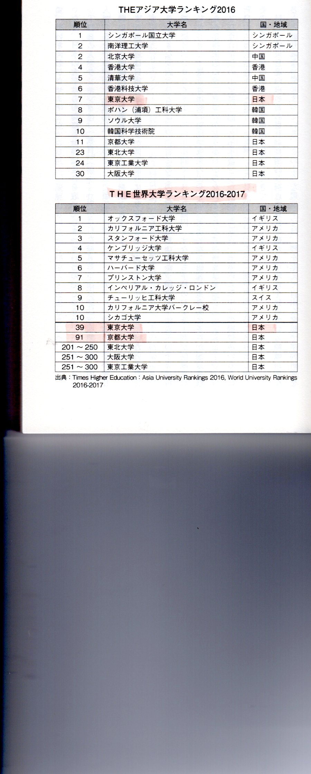
イギリスの教育専門誌タイムズ・ハイヤー・エデュケーションによる
２０１３、２０１４，２０１５、
3年連続1位
２０１６ ＴＨＥアジア大学ランキング
順 位 | 大 学 | 国
1 | 東京大学 | 日 本
7
東京大学
日本
アジアの中での
大学の順位が
急 落
7
Notes:
アジアにおける大学のランキングです。 ★
２０１３，２０１４、２０１５年と東京大学が
アジアでナンバーワンでした。
でも、２０１６年に7位に転落しました。
1位、2位はシンガポール。そして、中国、香港、中国、
香港・・・
２０１６年という年が大事です。覚えておいてください。★

Slide 21
世 界 で も
2014年に20位だったのが
２016年に39位
Notes:
世界的に見ても、２０１４年に２０位だったのが、 ★
２０１６年には、３９位まで急落。
東京大学の中身が急に悪くなったのでしょうか。
学生さんの頭が、この年になって急に悪くなったわけではありませんね。
でも、アジアから見ても、世界から見ても、日本の大学教育の、質の評価が
この頃、大きく落ちているっていうことです。★

Slide 22
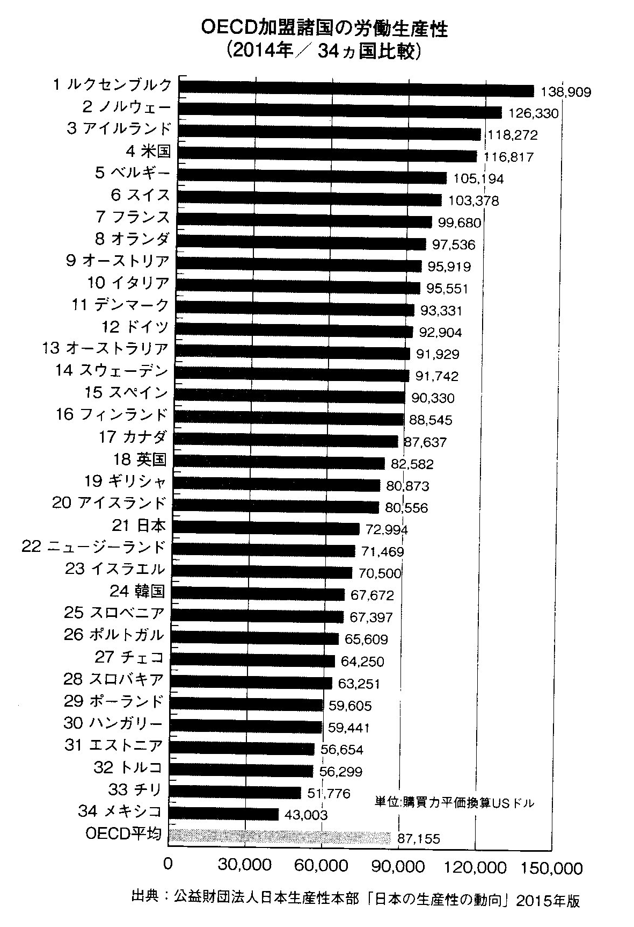
給料（労働生産性）でも
労働生産性はルクセンブルグの半分にしか評価されていない
これで同じ収入を得るには、ルクセンブルグやノルウェーの
２倍の時間、働くしかない。
生産性の低い労働者に、他国と
同じ給料を払ったら、経営は、
すぐに破綻する。
シンガポールも香港もＯＥＣＤに
加盟していないので出ていません。
Notes:
それは、労働生産性の評価にも影響を与えています。
これは２０１４年の資料を２０１５年にまとめたものですが、
日本はＯＥＣＤの加盟３４か国中、２１位です。★
ルクセンブルグのと比べると、半分くらいですか。
生産性が低いのに、日本人の給料を上げるわけにもいきませんね。
★

Slide 23
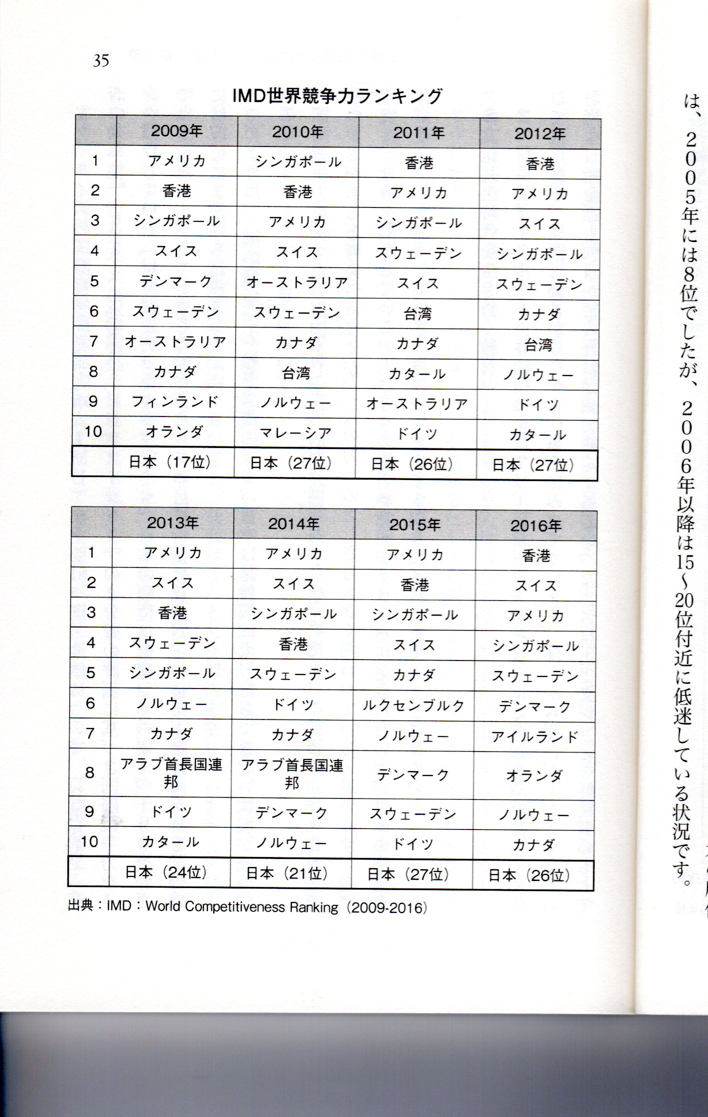
日本の国際競争力
「経済状況」「政府の効率性」「ビジネスの効率性」「ビジネスインフラ」で評価している国際競争力
日本は、1992年までは1位をキープ、その後1997年に17位に急落し、2015年には27位まで凋落
国際経営開発研究所（ＩＭＤ）による世界競争力ランキング
日本（27位）
日本（2６位）
Notes:
実は、日本は、第二次世界大戦で負けて、全てを失ったところから
猛烈に頑張り、ソニーや東芝などの電化製品や、トヨタや日産など
自動車産業など、優れたモノづくりでがんばり、昭和の終わりころには ★
国際競争力が世界１位になっていました。１９９２年（平成４年）
までは世界１位をキープしていました。
それが、２０１５年には２７位にまで転落しています。
大学の評価も急落し、労働生産性も低く、国際競争力も急落しているのです。
何が原因なのでしょうか。（矢印が出たら、）★

Slide 24
シンガポールでは、１９９７年に
「考える学校、学ぶ国家」というビジョンを打ち出し、
資質・能力を育むコンピテンシ―ベースの教育に舵を切り、
勉強から学習へ、また教授法の見直し等を進める
10:40
香港 教育コミッション(諮問会）では、２０００年に
経済成長、雇用可能性の教育から、
社会に必要な人材、新たな世界に住む人々の質へ転換
「アジアにおける教育の質的変化」2019年9月5日教育新聞 木村大輔による
Notes:
実は、、アジアでは２０００年頃を境に、教育の改革が進められていました。
木村大輔氏によりますとシンガポールでは ★１９９７年に、知識・理解の学力から、資質・能力を育むコンピテンシーベースの教育に切り替えられたそうです。
☆ 香港でも、２０００年に、☆旧来の教育から ☆新たな時代の ☆ 社会に必要な人々の質の向上に向けて、教育の質が転換されたそうです。
しかし、その切り替えの成果が出て、優れた子どもが育つのには時間がかかるのです。何年かかるのでしょう。
小学校６年間＋中学校３年間＋高等学校３年間＋大学４年間＝１６年ほどかかります。２０００年に教育を変えたとしたら、その成果がはっきりと出るのは、２０１６年頃になるのです。
では、日本はその間、何も手を打たなかったのでしょうか。そんなことないんですよ。
実は、日本も同じころに教育施策の大転換を実施しているのです。それがこれです。（次へ）★

Slide 25
もう一度２０１６年を思い出そう
KeidanrenSDGs
平成10年「ゆとりの中で生きる力を育む」
令和
学力低下批判
平成
明治～昭和
弥生～江戸
ＩＴ革命
超グローバル化
石器～縄文
工業化
画一化
生産性
学力神話
Notes:
１９９８年に公示し、２００２年（平成１０年度）から実施された学習指導要領です。★「ゆとりの中で生きる力を育む」というスローガンは聞いたこともあるでしょう？
「自ら学び、自ら考える力の育成」をめざし、「総合的な学習の時間」も始まりました。
先生方は、新しい時代の教育に向けて、熱心に研究や実践を始めました。「総合的な学習」の研究は全国的に盛んでした。
しかし、その成果が出る前に、日本の教育改革は、昭和までの学力観によって、学力低下だ！★と、徹底的に批判され、つぶされたのです。２００３年に第１回のＯＥＣＤ学力調査があり、まあまあの成績でした。しかし、２００６年に第２回が行われた時、日本の学力が見かけ上で、低下したのです。実は、学力調査への参加国数が一気に増え、学力そのものは下がっていないにも関わらず、順位が見かけ上で下がったことがきっかけになりました。
「学力が低下していいのか！」と、マスコミから「ゆとり批判」の嵐が巻き起こり、★この図のピンクの時代の、時代遅れの教育観に戻そうという流れになってしまいました。昭和の時代に学力・学歴で成功した人たちが当時のリーダーでした。学歴で苦労をさせられてきた人たちも、こぞって同調しました。
国内でも全国学力学習状況調査が実施され、その成果が県別順位や市区町村ごとの順位として発表され、それを巡って各地の議員さん方が、「学力向上策」を質問し、教育委員会は浮足立ち、「ベーシックドリル」などを使って古い時代の「学力」を向上させるために、血眼になりました。
文部科学省も、「ゆとり」を引っ込め、授業時間数を増やし続けています。☆2016年という年を思い出しましょう。
そのようにして時は流れ、日本もアジア諸国の子どもたちも、６＋３＋３＋４＝１６ の２０１６年になった時に、結果が見えてきました。古い時代の学力では勝負になりません。大学ランキングが一気に下がり、労働生産性が下がり、日本の国際競争力が一気に低下しているのです。それでも、大学入試は採点の公平性のために知識・理解で評価しようとしています。この流れのままにしていて、日本に明るい未来が訪れるのでしょうか。 ★
もう一度この図を思い出しましょう。★昭和の時代までは物づくり。工業の時代だったんです。★その後、ＩＴ革命が起こり、超グローバル社会が始まったのです。そこには、農業の時代からから工業の時代に変わるくらい大きな社会の変化があるのです。★
昭和の工業化の時代になって、江戸時代の身分制度で儒教の教育を
やっていては、通用しません。それと同じことがここで起こってい
るのです。★だから、日本でも、教育施策を大きく変えてきました。

Slide 26
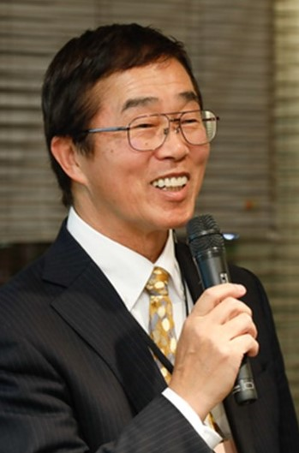
世界が激変を続ける中で、日本中が「学力」に偏った
教育を続けてきたことについて、あなたはどうお考え
になりますか。
レジュメの２の所に３０秒以内で、ご意見をお書きく
ださい。
（顔の見えない講演になりますので、失
礼します）
Notes:
世界が激変を続ける中で、日本中が「学力」に偏った
教育を続けてきたことについて、あなたはどうお考え
になりますか。
レジュメの２の所に３０秒以内で、ご意見をお書きく
ださい。（三十秒後）
そのお考えを大事にしながらこの先を考えていきましょう。 ★

Slide 27

①変わりゆく時代の変化に合わせて、子どもたちの
学びも変わっていく
②学習指導要領が改訂された・・学びを進化させる
③保護者・地域の方も一緒に加わって、社会全体で
応援してほしい・・社会に開かれた教育課程
Notes:
さて、今回の学習指導要領では、「学びを進化させる」といっています。
皆さんは、従来の学校教育の学びをどのように進化させたらいいと思いますか。
（ 楕円が出たら ★）

Slide 28
・学びを進化させるって、
具体的にはどうすればいいの？さっきの映像では
あまり明確には示されていませんでした。
激変する、温暖化の進む世界、答えのない時代。
ＡＩとも共存して、生きていく人間。
（もう、子どもだけの問題ではなくなりますね）
・私たち人間にはどんな資質・能力が求められてい
るのでしょう。
Notes:
※ 画面を読みながら、サラリと進めます。
★ ・学びを進化させるって、
具体的にはどうすればいいの？さっきの映像では
あまり明確には示されていませんでした。
激変する、温暖化の進む世界、答えのない時代。
ＡＩとも共存して、生きていく人間。
（もう、子どもだけの問題ではなくなりますね）
・私たち人間にはどんな資質・能力が求められてい
るのでしょう。 ★

Slide 29
世界から大きく立ち遅れた現実を前に、日本の学校教育 を変えるとしたら、
どのように変えていく
必要があるのでしょうか。
※ 中教審の委員さんにでもなったつもりで、
「ガツン！」 と書きましょう！！
これからの時代に皆さんが重要だと思う
教育上のキーワードを書いてください。
Notes:
世界から大きく立ち遅れた現実を前に、日本の学校教育 を変えるとしたら、
★ どのように変えていく必要があるのでしょうか。
※ 中教審の委員さんになったつもりで、
「ガツン！」 と書きましょう！！
★ これからの時代に皆さんが重要だと思う教育上のキーワードを書いてください。
※（ポストイットに、サインペンで横書きしてください。相談なしで、やりましょう。２分間でな
るべくたくさん書きましょう）
※ ワークショップの時間が取れない時には、「レジュメの３番の所に書き出してみましょ
う。」とします。
改革案の共有をする時間が十分に取れない時には、グループでの構成をせずに、各自の改革
案のメモをもって立ち上がって、なるべく多くの方と短時間交流をしていただきます。
この活動が終わってから、・・・・・・★

Slide 30
グループワークと
ワールドカフェ交流です。準備しましょう
⓵ 全員の書いたカードを全部、模造紙上に
出して互いに読み合います。
同じ仲間のカードはまとめます。
（１.5分）
⓶ 線で囲んだり、それをつないだり、
見出しをつけたりしながら構造化します。
（1.5分）
⓷ どういう教育を進めたいか説明の練習をし
ます。 （2分）
Notes:
※ グループワークができるときにこの流れで進めます。
※ 改革案の共有をする時間が十分に取れない時には、
グループでの構成をせずに、各自の改革案のメモを
元に、立ち上がって、なるべく多くの方と短時間交流を
していただきます。
★・・・・★
★

Slide 31
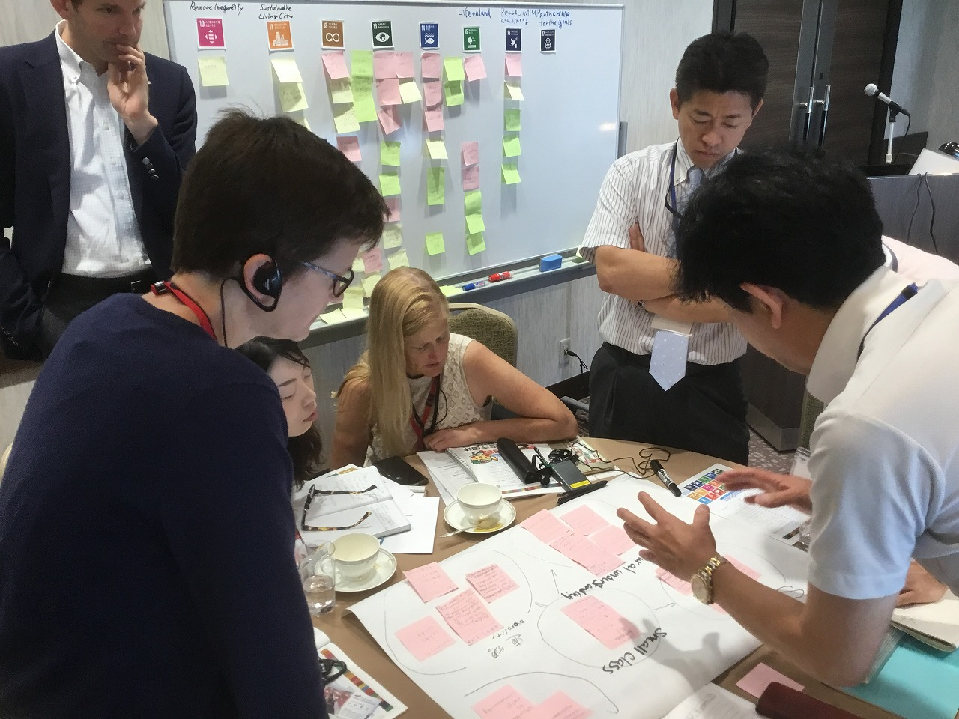
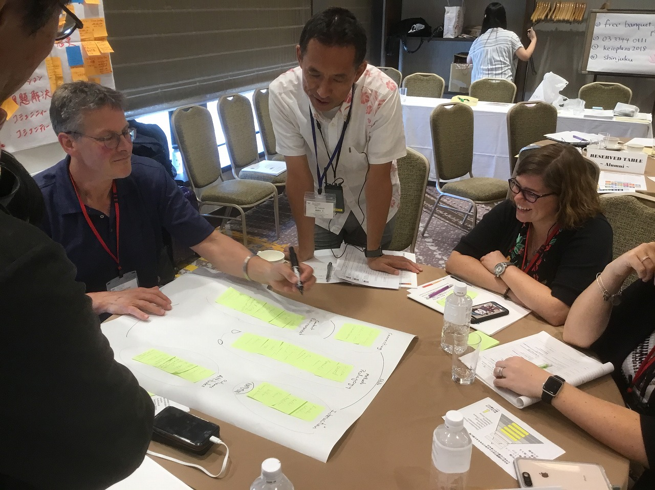
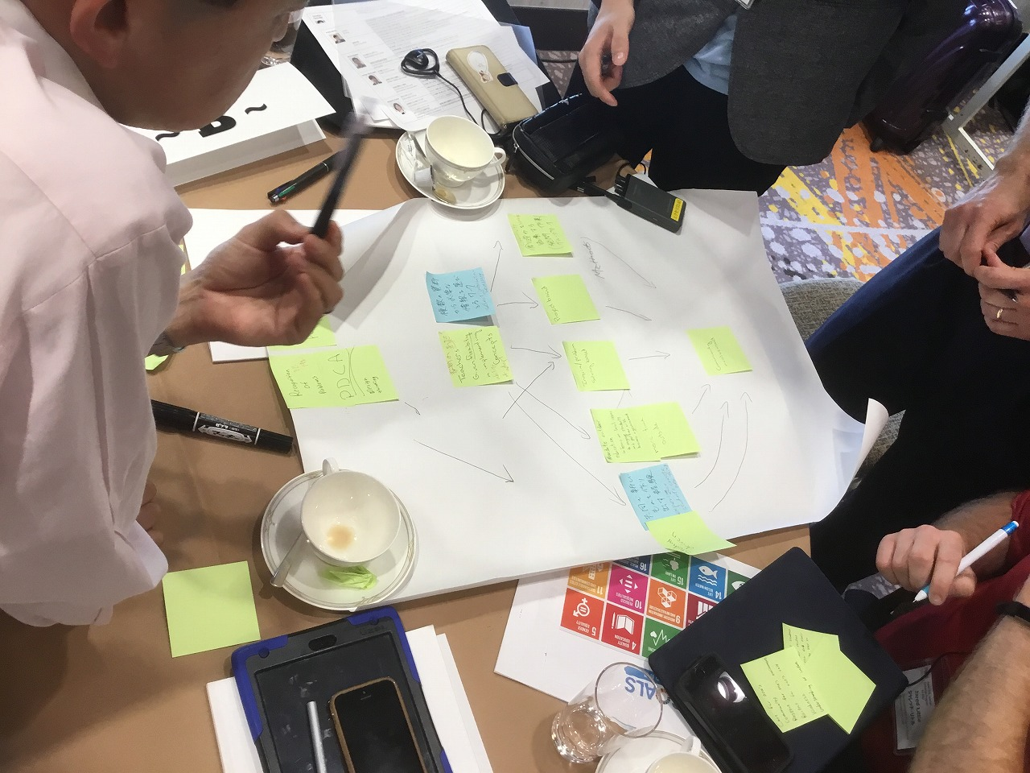
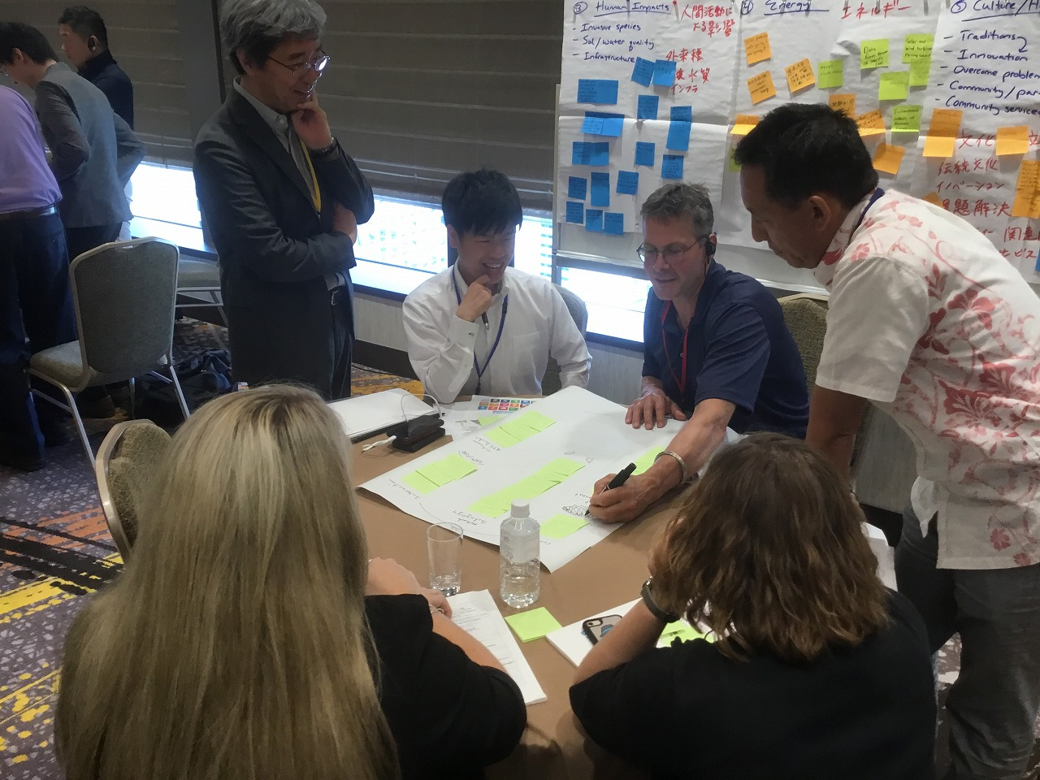
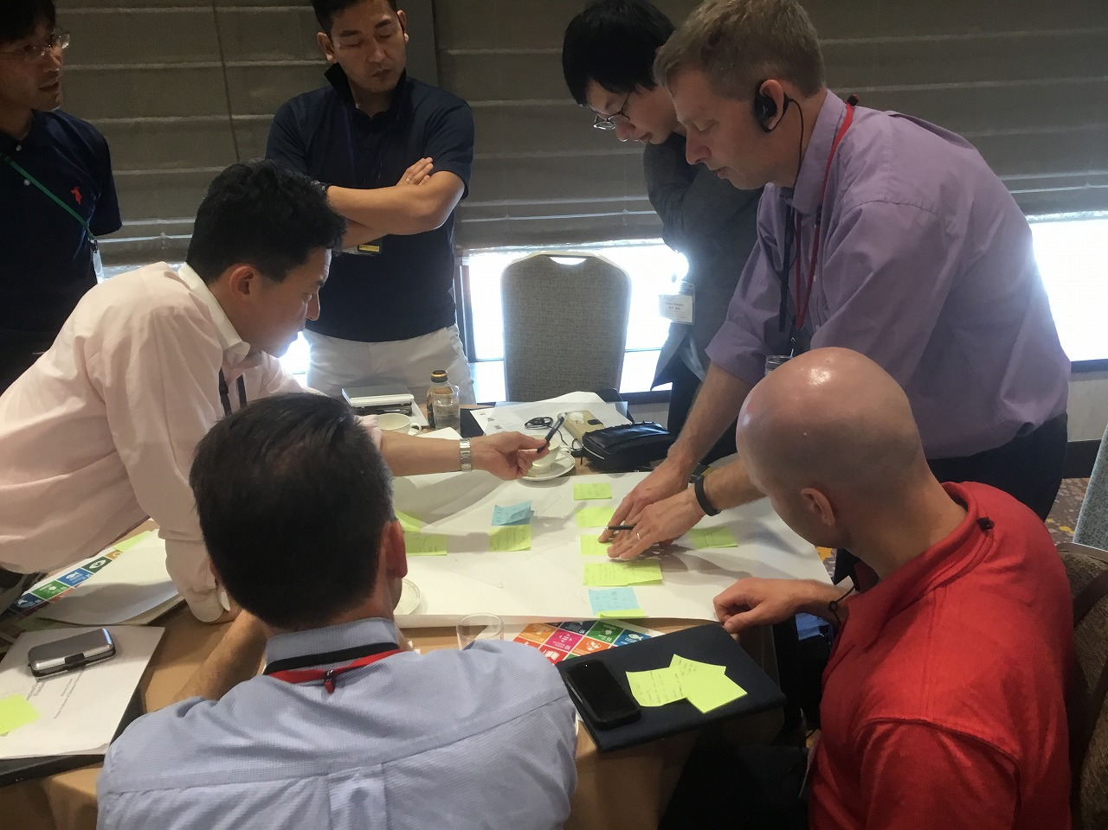
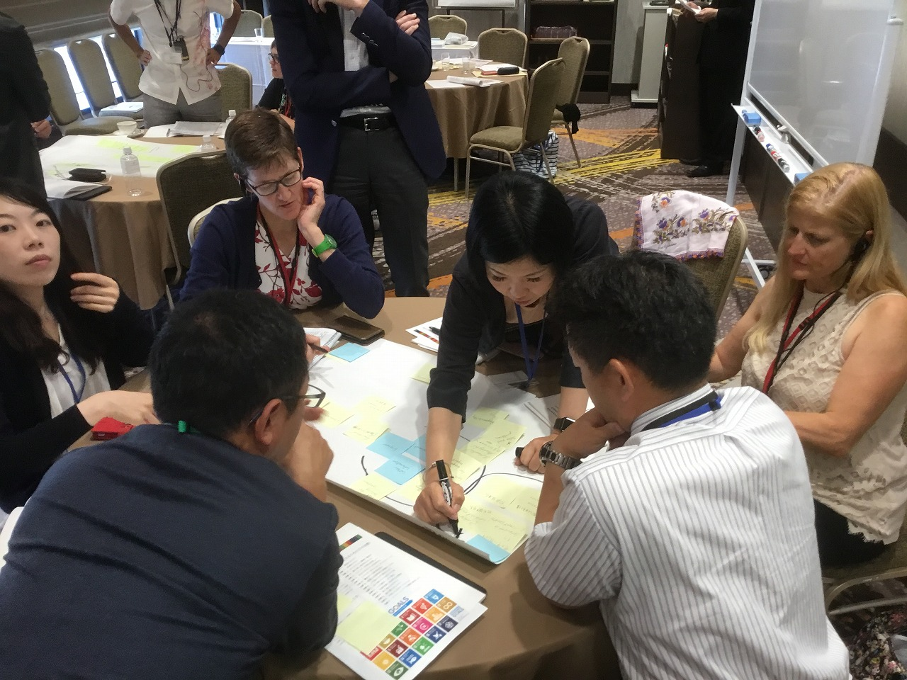
日米教育委員会での研修の様子
Notes:
日米教育委員会の研修会で、カード構成をしていただいた時の様子です。
カードを仲間分けして、見出しをつけたり、線で結んだりいています。
※ 画面は、クリックしながら、6回変わります。 ★

Slide 32
④ 次にグループの中から説明者を選びます。
説明者は、自分たちが創った「教育改革案」
について、他の班の人に1分２0秒で説明をします。
説明者以外は、グループを巡る学びの旅に出ます。
⑤ 聞いていた人たちは、時間があれば質問します。
合図があったら拍手・挨拶をして、次のグループに
移動します。
説明者は，移動せずに、次のグループにも説明を
します。
⑥ 聞いていた人たちは、合図があったら次のグルー
プへ移動します。
Notes:
※ これもグループワークの際の説明に使います。
ワールドカフェ方式での動き方を説明しています。
④ 次にグループの中から説明者を選びます。
説明者は、自分たちが創った「教育改革案」
について、他の班の人に1分２0秒で説明をします。
説明者以外は、グループを巡る学びの旅に出ます。
★ ⑤ 聞いていた人たちは、時間があれば質問します。
合図があったら拍手・挨拶をして、次のグループに
移動します。
説明者は，移動せずに、次のグループにも説明を
します。
★ ⑥ 聞いていた人たちは、合図があったら次のグルー
プへ移動します。 ★

Slide 33
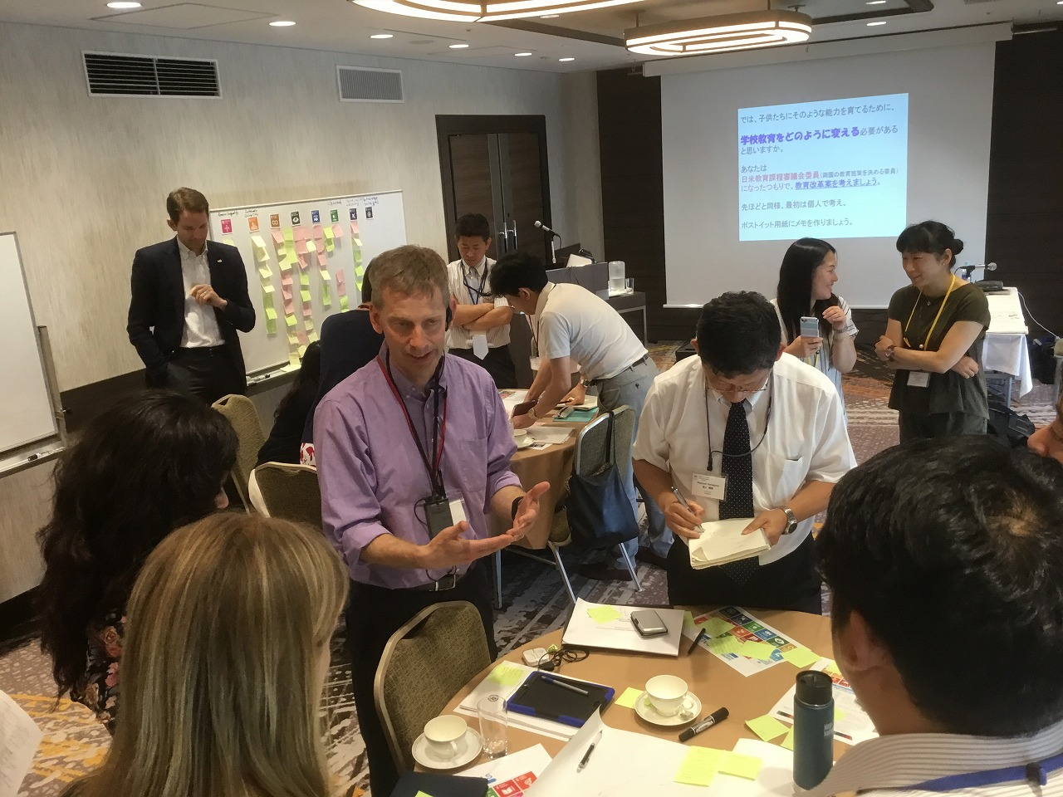
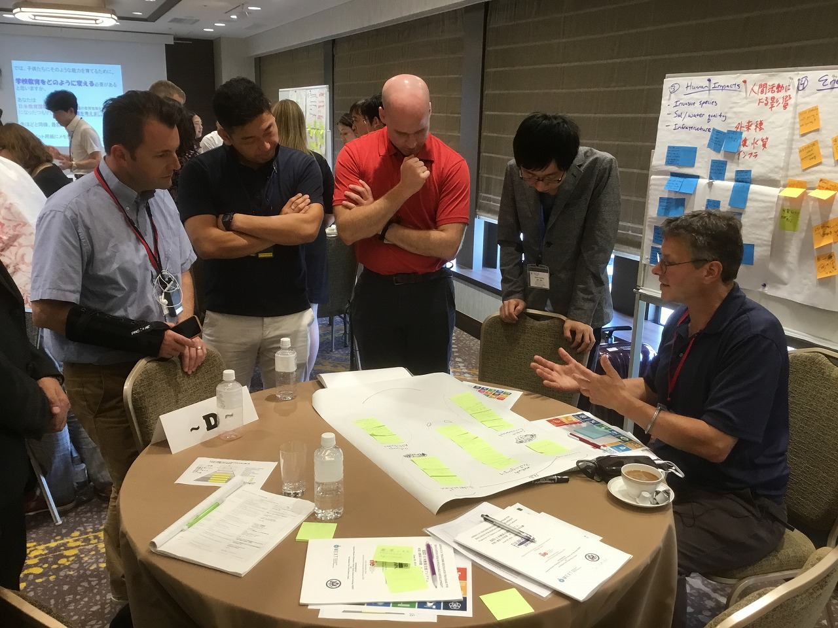
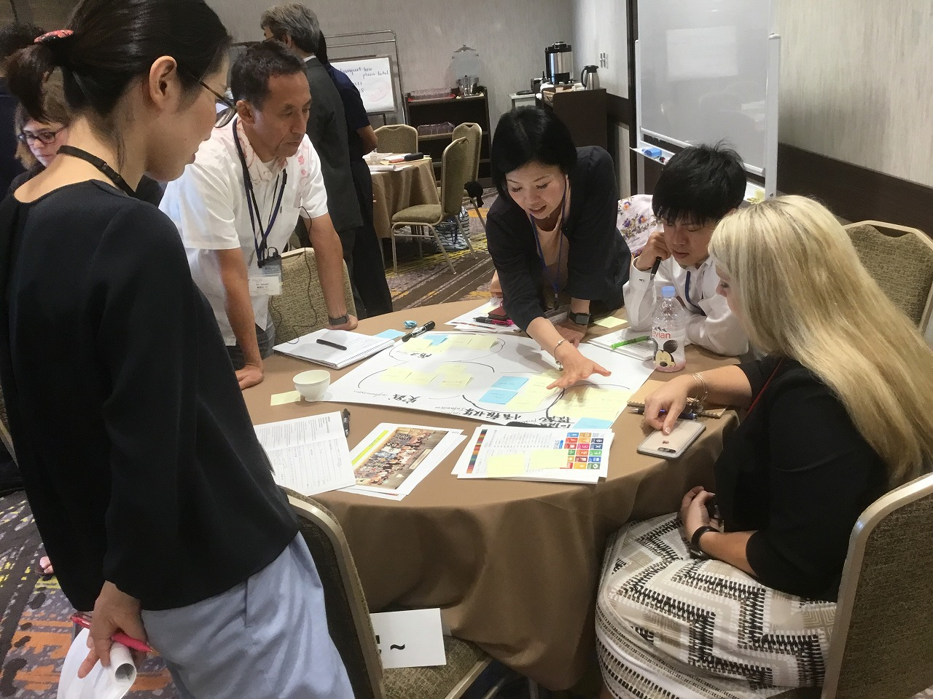
Notes:
ワールドカフェ型のワークショップをしている様子です。
説明者の話に心を傾け、聞いたり質問したりします。
★ 1回の説明を1分２～３０秒ほどに設定し、時間が来たらお礼を言い合って、
次のテーブルに15秒以内で進みます。
★ 日本の先生方は、一番効果的な学習スタイルは体験を取り入れることだと
言います。
でも、アメリカの優秀な先生方の７～８割の方は、「他人に教えること、
説明することだ。」と言います。
日本では、プレゼンの本番を、相手を変えて何度も繰り返すという体験は
ほとんどさせてもらえません。練習を何回やっても、ダメなんです。
相手を変えて本番を5回やれば、ものすごい成長をするんです。
日本の教育に欠けている点だと思いませんか。 ★

Slide 34
皆さんが考えたこと、重要と思ったことが、
学習指導要領には、どのように書かれているので
しょう。それとも、書かれていないのでしょうか。
前文と総則を用意しました。１５～６ページありますが、読んでみましょう。
大事なところにマーカー等で印をつけながら、
５分間でチェックしてみましょう。
Notes:
さて、皆さんが、様々な教育改革案をお考えくださったことと思います。
では、今回の学習指導要領には、皆さんのお考えが取り上げられているでしょうか。書かれているとしたら、どこにどのように書かれているか。
★ 大事なところをチェックしながら、学習指導要領の前文と総則を読んでみましょう。 ★

Slide 35
新しい学習指導要領では
どのように言っているでしょう
今回の改訂では、学習指導要領に前文がつきました。
法令に前文が加えられるって、前代未聞のことですよ。
今回の学習指導要領には、これが書き加えられたのです。
改訂の主旨を特に強調するためのものです。
学習指導要領の前文と総則に書かれていることを
しっかり読み込むと、これからの世界に通用する
「人間」や、そこに向かう学びのあり方が見えてきます。皆さんが考えたこと、重要と思ったことが、どのように書かれているでしょうか。
Notes:
新しい学習指導要領ではどのように言っているでしょう。
今回の改訂では、学習指導要領に前文がつきました。
法令に前文が加えられるって、前代未聞のことですよ。
今回の学習指導要領には、これが書き加えられたのです。
改訂の主旨を特に強調するためのものです。
★ 学習指導要領の前文と総則に書かれていることをしっかり読み込むと、
これからの世界に通用する「人間」や、そこに向かう学びのあり方が
見えてきます。
皆さんが考えたこと、重要と思ったことが、どのように書かれているでしょうか。
少し解説いたしますので、画面をご覧になりながらお聞きください。 ★

Slide 36
10年前の学習指導要領
個人の成長
児童の人間として調和のとれた
育成を目指し・・・（個性を生かす）
個人の成長
新しい学習指導要領（前文）
社会人としての役割
自分のよさや可能性を認識する とともに あらゆる他者を価値のある存在として
尊重し、多様な人々と協議しながら
様々な社会的変化を乗り越え、
豊かな人生を切り拓き、 持続可能な社会の創り手となる
ことができるようにすることが求められる
この考え方は、ＥＳＤそのものです
Notes:
★ 前回までの学習指導要領は、個人の成長を大事に考えて作られていました。
★ 今回の学習指導要領では、前文を設け、自分のよさや可能性を認識することや豊かな人生を
切り拓くといった 個人としての成長も大切にしながらも、
★「あらゆる他者を価値のある存在として尊重し、多様な人々と協議しながら様々な社会的変化
を乗り越え、持続可能な社会の創り手となることができるようにする」
と、いった社会人としての役割をも果たせる人間の育成を目指しているのです。★ ★
★★ このような視点は、Education for Sustainable Development (ESD)持続可能な開発
（あるいは未来）のための教育を踏まえて構成されているのです。
学習指導要領は、ＥＳＤに向けて大きく舵を切ったのです。 ★
、

Slide 37
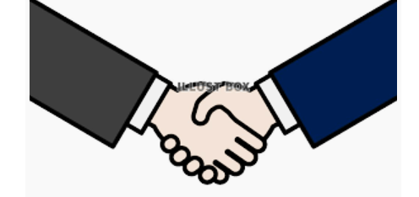
ＥＳＤとは、そしてＳＤＧｓとは、一口で言うと何でしょう。
ＥＳＤ for ＳＤＧｓ
ＳＤＧｓで示された目標を実現していくには、あらゆる分野の人々が連携・協働し、問題解決することが重要です。そのためには教育のあり方も大きく変えていく必要がありそうです。
Notes:
最近は、ＥＳＤだけでなく、ＳＤＧｓ（エスディージーズ）の重要性が認められ、「どちらを進めたらいいのか」といった混乱もあります。
★ ＥＳＤは持続可能な社会の創り手を育むための教育のことです。
★ ＳＤＧｓ（エスディージーズ）は、持続可能な社会を実現するため
に取り組むべき１７の目標やそのための取り組みのことです。です
から、同じ目標にとりくむためのものです。
★ ＳＤＧｓで示された目標を実現していくには、あらゆる分野の人々
が連携・協働し、問題解決することが重要です。そのためには学校
教育のあり方も、社会教育のあり方もＥＳＤの理念に向けて大きく
変えていく必要がありそうです。 ★

Slide 38

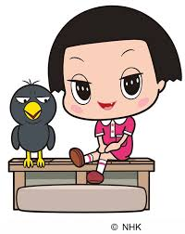
知識や技能だけでなく
学習指導要領では具体的には
（厳しい時代をたくましく）
「生きる力」を育む ・思考力
１、課題解決に必要な ・判断力
・表現力
・主体的に学習に取り組む態度
・多様な人々との協働 コミュニケーション能力
２、豊かな心や創造性
３、健康で安全な生活と
豊かなスポーツライフ（17ページ）
Notes:
★ 学習指導要領では、知識や理解だけでなく生きる力を育むといっています、
思考力、判断力、表現力の育成です
★「厳しい時代をたくましくですから、 ★ボーッと生きているだけではいけません。
その中身としては、
★ 課題解決に必要な、主体的に学習に取り組む態度や、人との協働です。
★ そのような学びを通じて豊かな心や創造性を育みます。
★ また、それらを支える健康で安全な生活と豊かなスポーツライフ
を掲げています。「生きる力」といっても、厳しい時代をたくましく
生き抜いていく力が必要ですから、ぼんやり生きていては、5歳の
チコちゃんからも、叱られてしまいますよ。
そういうわけで、今回の学習指導要領は、題して！
「ボーッと生きてんじゃないよ指導要領」と呼ぶことにいたしましょう。 ★

Slide 39
教育課程の編成において
総合的な学習の時間の目標と関連を図り
①教科横断的に学ぶ （19ページの２）
（カリキュラム・マネジメント）
教育課程の実施において
②主体的・対話的で深い学び
に向けた授業改善 （22ページ１の⑴・・・つまり）
《探究的・問題解決的な学び》のこと
Notes:
学校教育を進めるにあたっては、教育課程が重要です。その編成と実施において、
大事なことが示されていいます。
教育課程の編成においては
★ 総合的な学習の時間の目標と関連を図り
★ ①教科横断的に学ぶ そのために、（カリキュラム・マネジメント）をしっかり
しなさいということです。 また、
★ 教育課程の実施においては、
★ 主体的・対話的で深い学び に向けた授業改善 ・・・つまり、
★ 《探究的・問題解決的な学び》にしっかりと取り組みなさい
と示されています。 ★

Slide 40
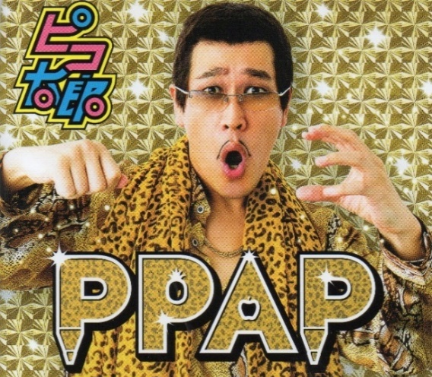


10:50
第６学年 「未来にはばたけ」学習カレンダー 江東区立八名川小学校
① SDGsの視点から未来について、自分の考えをもつ
未来がよりよくあるために
⑤ これからの
日本について
考える
② 戦争中の生活や人々の願いを知る
⑧ 世界の現状を見つめ自分の生き方・学び方について考える
長く続いた戦争と人々の暮らし
新しい日本、平和な日本へ
③ 将来の夢について考え、
自分を見つめる
未来に
はばたけ！
世界が１００人の村だったら
カリキュラム・
マネジメント
カリキュラム・
マネジメント
従来の教科分断的な
発想から、教科横断
的な発想への飛躍が
必要！
？
⑥ 自分がなりたい職業を選び、実現への道筋を調べる
八名川まつり
卒業式
⑦ 調べたことを地域・保護者に発表する
④ 将来の自分の姿を想像し、立体作品を作る
１２年後の私
環境の教育
多文化理解
人権・命の教育
学習スキル
Notes:
ピコ太郎さんの「ペン・パイナップル・アップル・ペン」のリズムに乗って
カリキュラム・マネジメントの創り方をイメージしていただきました。★
分かりにくいカリキュラム・マネジメントですが、★このような発想は、従来の教科分断的な教育からの発想の転換が重要です。★
この図は、ＥＳＤカレンダーと呼ばれています。2005年度に東京都江東区立東雲（しののめ）小学校で開発され、ユネスコスクールの拡大に伴って、全国に広がりながら発展を続けています。
★ ESDカレンダーでは、4つの視点から教科・領域の学びをつないでいます。
関連しそうな学びをつなげ、構造的に示すことで、カリキュラム・マネジメントをイメージ化することができるので、ＥＳＤカレンダーは今回の教育改革に欠かせない重要なツールになっております。 ★
（曲がかかったら、５秒で★します。
曲が終わったら話します。）

Slide 41
◎主体的・対話的で深い学びの実現に向けた 授業改善 を
通して、生きる力を育むことを目指す。
・基礎的・基本的な知識・技能の習得 と
・思考力・判断力・表現力等の育成
・主体的学習態度や多様な人々との協働
・豊かな心や創造性の涵養
・学びに向かう力、人間性等
などが、どうしたら自然に身についてくるの。
詰め込み教育をすると主体性も、豊かな心も育ちにくい。
別々にやろうとしても時間ばかりかかる！
だから
活用
学習規律
ベーシックドリル
ＥＳＤカレンダーを工夫して、
その中で学習をつなげカリキュラム・マネジメントすることで、活用能力を高める。
問題解決的な学習過程を重視して、その中に、対話的な
協働場面を位置づけることで問題解決能力を高める。
Notes:
学習指導要領では、「主体的・対話的で深い学びの実現に向けた 授業改善 を通して、
生きる力を育むことを目指す。」として、次のような内容を示しています。
★・基礎的・基本的な知識・技能の習得と活用
・思考力・判断力・表現力等の育成
・主体的学習態度や多様な人々との協働
・豊かな心や創造性の涵養
・学びに向かう力、人間性等
です。これらをどのように指導したら、無理なく育てることができるのでしょうか。
★ 学習規律をしっかりとしつけ、ベーシックなドリルを活用することも大切でしょう。
★ しかし、そのような詰込み式の教育ばかりしていては、20世紀型の子どもしか育ち
ません。
★ また、主体性も豊かな心も育ちにくいですね。 ★ 思考力も判断力も表現力も、
身につくはずがありません。だから、ＥＳＤカレンダーで学びをつなげ、カリキュ
ラム・マネジメントすることで活用能力を高めるのです。
★ そして、それを学ぶ際には、問題解決的な学習過程を重視して、その中に、対話的な
協働場面を位置づけることで、問題解決能力を高めるのです。 ★

Slide 42



10:55
【学びに火をつける】
【調べる】
【まとめる・実行する】
【伝え合う】
単元全体に関わる大きな問題意識を共有することが重要。目標に向けて、教師の仕掛ける能力が成否を分ける。
下に示した「火をつける３つのステップ」を意識して指導する。
「計画する→調べる」というステップ。予想を立て、何時間で、どんな方法で、だれに聞いて、どこに行って、どうやって調べるか、どのようにまとめ、それを誰に伝えるかなど
ポートフォリオ等を活用しながら、効率よくまとめる。
発表練習では、助言カード等を活用する。友達と練習の交流をさせることで、説得力のある結論が導き出せる。
○○報告会、八名川まつり（ＥＳＤ学習まつり）など、子どもたちが、学年や学校・地域を越えて発表したり、行動したりする場を設定する。自ら考えたことを進んで実行させる。
１, 出 会 う
２, 気 付 く
３, 問題意識をもつ
①体験活動や資料をもとに基本的な事実と出会い, 共有する
②多様な気づきや感想を共有する
①教師が提示したり、子どもが調べたりして合った矛盾する事実や意表をつく話や資料等から疑問を感じ、書き出す
①グループや学級全体で疑問を出し合い、分類・整理して学習問題化する
②問題について予想をする
子どもの疑問に
「それはね・・・」
と答えを教えるのは、昔の教育！！
「学びに火をつける」
ことが重要。
Notes:
でも、日本人の大人たちの中で、「主体的・対話的で深い学び」で育った方は、ほとんどいません。
1割いるかどうかでしょうね。学校の先生方も同じです。
自分が体験したこともない学び方を子どもの指導しなさいと、求められているのです。
でも、今、急に言われるようになったわけではありません。
・平成元年（公示）の学習指導要領では、「自ら学ぶ意欲と社会の変化に主体的に対応できる能力の育成、
基礎基本の徹底と個性を生かす教育の充実」が示されています。
・平成10年の学習指導要領でも「自ら学び自ら考える力の育成が」、
・平成20年の学習指導要領でも、「思考力・判断力・表現力を育むとともに、主体的に
学習に取り組む態度を養い、個性を生かす」と示されてきたのです。
それにも関わらず、各地の教育委員会は「学力」の数値的な成果を追い求めるような施策を変えられなかったのです。その責任は大きいです。
「自ら学ばせる」のは難しいのは確かです。教え込んだ方が先生方は考えないで済みます。
でも、各教科・領域の研究会では、熱心に研究実践が続けられてきました。それを活かせばいいのです。★ 私の場合は社会科の研究から、「学びに火をつける」ための3つのステップ ★ というものを考え、実践してきました。ちょっと見えにくいですね。大きくします。 ★

Slide 43
『こどもの学びに火をつける』際の３つのステップ
①
②
③
＜問題に気づかせる＞
＜ 火をつける ＞
＜テーマを決める＞
1)体験活動や提示資料
をもとに基本的な
事実と出会う
2)体験したり資料を見
たりしたことから、
多様な気づきや感想
などをもち、それを
共有する
3)教師が提示したり、子
どもが調べたりして出
合った矛盾する事実や
意表をつく話や資料等
から疑問を感じ、書き
出す
4)グループや学級全体で疑
問を出し合い、分類・整
理してまとめ、学習問題
をつくる
5)問題について、自分なり
の予想をする
親しみ・憧れ・共感
それらをひっくり返す
疑問から学習問題へ
Notes:
そこから生まれたのが、「子どもの学びに火をつける」というキャッチフレーズです。
単元の導入部で、「問題に気づかせる」「火をつける」「テーマを決める」という3つのステップを通して、子どもたちの問題意識をかき立て、単元を通じた学習問題を明確にしようというのです。
★ 単元全体に関わる基本的な事実に出合わせますが、その際、子どもたち誰もが親しみを感じたり、憧れや
共感があるような出会いを大事にします。体験やふれあいを活かすのもいいですね。
★ 知識だけでは疑問は生まれません。子どもたちが「エ～ッ！」と思うような、常識をゆさぶるような、矛
盾する事実や意表をつく話などをぶつけ、疑問を引き出すのです。それが学びへの着火点になります。
★ それらの疑問を出し合って、整理し、まとめながら学習問題を作ります。
今日の話でも同じですよ。この時間では次の3つのステップを踏んできました。
① 社会の変化を考え、話し合ったりしながら、【激変し、グローバル化する世界】への気づきを共有する
② 「日本の教育は優れている」という常識を、尾木ママの資料等からひっくり返し、【学力向上】ではやっ
ていけないということから、「ではどんな教育が必要なんだろうか」について自分たちなりの考えを考え
をもつ
③ 「では日本の教育はどういう方向性をもっているのだろうか、それを具体化するにはどうしたらいいのか」
という問題意識をもって、自校の教育やその実践への方向性を明確にしたり、取り組みへの意欲を高める。
ということです。いかがでしたか。少しは皆さんの心に火がともりましたか。 ★

Slide 44
ＥＳＤカレンダー・・・教科横断的な学習指導のイメージマップ
２８年度版
Notes:
★ ＥＳＤカレンダーは学びをつなぐイメージマップです。
これがあると、どんなつながりで学習を進めるといいのか、年間の見通しが付きます。
でも、それだけでは、年間指導計画にはなっていません。
そこで例えば次のような総合的な学習（探究）の時間の指導計画を作り、セットとして用意することが重要です。★

Slide 45
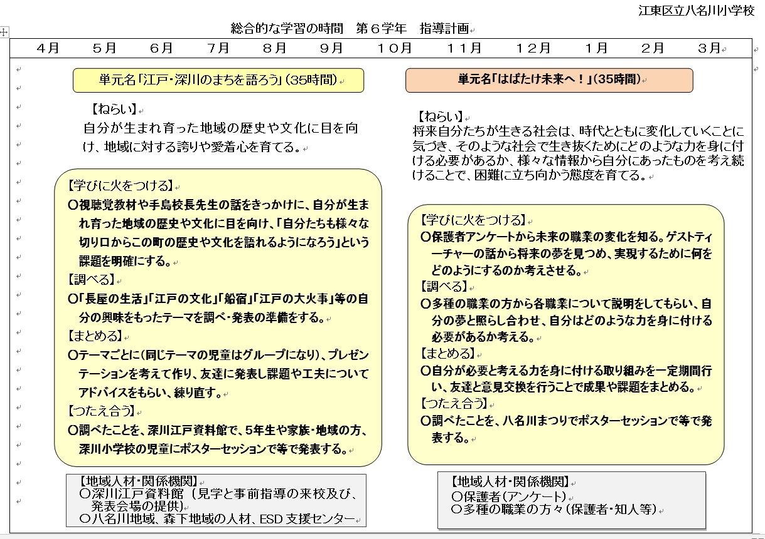
ＥＳＤカレンダーと、この具体的な指導計画がセットになっていることが重要です。
学びに火をつける
問題解決的な学習過程
地域人材・外部機関
Notes:
★これが指導計画の部分です。先ほどのイメージマップと対にして使います。
ＥＳＤカレンダーがイメージマップなら、こちらは旅行の行程表のようなものです。
楽しい学びの旅になるような工夫がしてあります。
単元名、時間数、ねらい、だけでなく、★ 問題解決的な学習過程を通して、★子どもの学びに火をつけるアイデアを書き出しておきます。 ★ そして、地域人材や外部機関などを連携したい地域人材や、外部機関が書き込まれています。
これで年間指導計画になります。
また、校内ネットワークの中に学年毎、単元ごとのフォルダーを作り、そこに指導計画やワークシート、関係機関への依頼状・お礼状、保護者へのお知らせ等を入れておくことで
前年度の取り組みを越えた展開や指導を進めることができるようになります。
そのようにして年度ごとに学びを進化させていくのが、カリキュラム・マネジメントです。

Slide 46
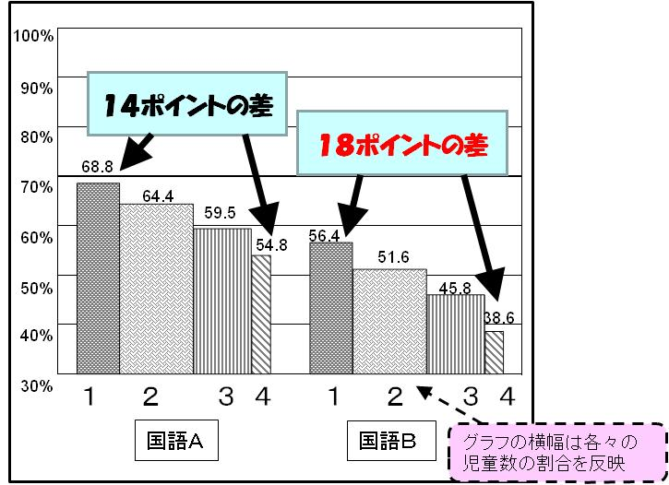
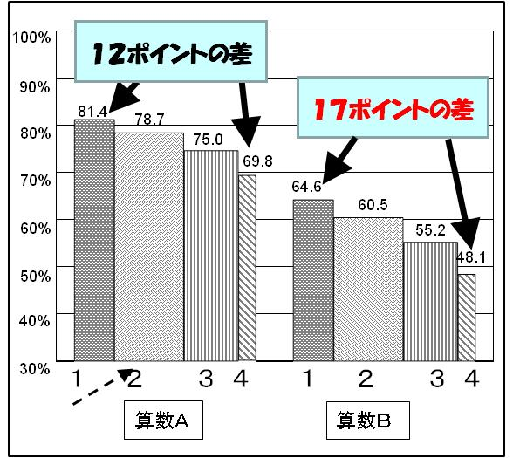
総合的な学習の時間と学力との相関
H25全国学力・学習状況調査（小学校６年生）
「「総合的な学習の時間」では、自分で課題を立てて、情報を集めて整理して、調べたことを発表するなどの学習活動に取り組んでいますか」の回答と平均正答率のクロス集計
＊「１ 当てはまる」 「２ どちらかといえば、当てはまる」
「３ どちらかといえば、当てはまらない」 「４ 当てはまらない」
グラフの横幅は各々の
児童数の割合を反映
Notes:
これらのグラフは、平成25年度の全国学力学習状況調査の結果をクロス集計して得られたものです。
★ 総合的な学習（探究）の時間をきちんとやっていると答えた6年児童の成績は、やっていないと答えた子どもたちに比べて、国語の基本問題で14ポイントの差、国語の活用問題では18ポイントも高くなっていました。
★「自分で課題を立て」「情報を集めて整理し」「調べたことを発表する」という総合の学習スタイルが、子どもたちの学力までも高めていることが分かります。
★ それは算数でもほぼ同様な結果が出ています。・・・・・ ★

Slide 47
総合的な学習の時間と学力との相関
H25全国学力・学習状況調査（中学校３年生） 中学校でも同じ！
「「総合的な学習の時間」では、自分で課題を立てて、情報を集めて整理して、調べたことを発表するなどの学習活動に取り組んでいますか」の回答と平均正答率のクロス集計
＊「１ 当てはまる」 「２ どちらかといえば、当てはまる」
「３ どちらかといえば、当てはまらない」 「４ 当てはまらない」
「総合的な学習の時間」の趣旨に即した活動に取り組んでいる生徒ほど、平均正答率（特にＢ問題）が高い。
７ポイントの差
100%
１０ポイントの差
100%
９ポイントの差
90%
90%
79.8
78.4
１０ポイントの差
80%
75.6
73.1
72.5
80%
70.3
68.5
70%
66.1
70%
66.3
62.5
62.6
59.5
60%
60%
50%
50%
47.4
44.6
40.2
40%
40%
37.3
30%
30%
１ ２ ３ ４ １ ２ ３ ４
１ ２ ３ ４ １ ２ ３ ４
国語Ａ
国語Ｂ
グラフの横幅は各々の生徒数の割合を反映
数学Ａ
数学Ｂ
Notes:
こちらは、中学校のデータです。 ★ やはり総合的な学習・探究に取り組んでいると、
学力調査の得点が高いようです。
★ 中学校でも、小学校と同じように、国語で７ポイントから１０ポイントの差が付いて
います。算数でも９ポイントから１０ポイントの差が付いています。
でも、小学校より中学校の方が、差が小さいですね。これは、私の私見ですが、
「中学校の総合的な学習の時間は、全体的に見て、あまり大した取り組みをしていないのではないかな。何かに流用されたりしていないかなと、ちょっと懐疑的に見ています。」「もっと、中学生たちが夢中になるような指導をすれば、中学校だって、もっと伸びるのではないか」
という気がするのです。。・・・高等学校や大学だって、きっと同じ傾向が出ることと思っております。皆さんのお取組みでどんな結果が出るでしょうね。 ★

Slide 48
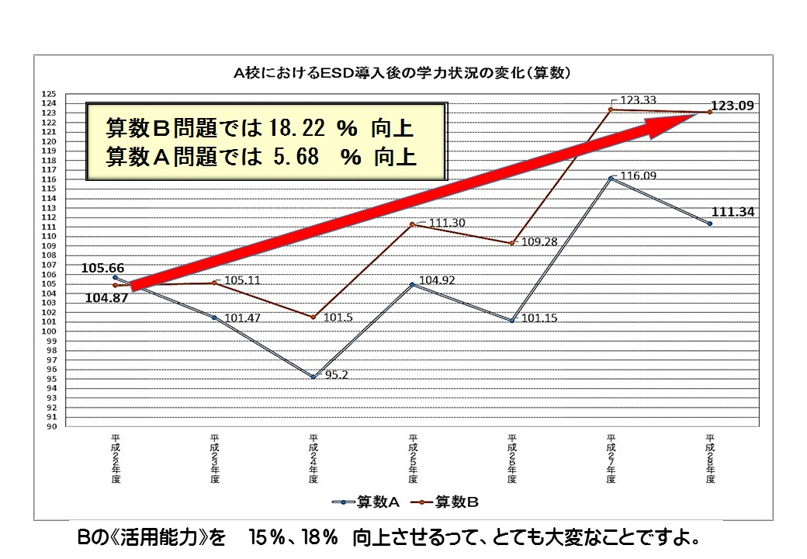
その場限りの学力向上策？は、愚策だと思う。学力は、学びの後からついてくる！
1年や2年で結果を出そうとする促成栽培ではありません。教育も土づくりが重要です。
Notes:
今度は、一つの学校が、ＥＳＤを学校経営の基本方針に据えて、
◇ ＥＳＤカレンダーを作り、それと対応した各学年の年間指導計画を作成
◇ 「学びに火をつける」を合言葉に主体的・対話的で深い学びをめざして研究・実践を継続
◇ 「八名川まつり」という全校児童によるＥＳＤ学習発表・交流会を毎年実施
してきたら、児童の学力はどのように変化するのか、文部科学省の全国学力学習状況調査の
結果としてグラフ化したものです。
★ この学校では、「指導を徹底して児童の学力を上げなさい」という言葉かけは一切行われず、
むしろ「ベーシックドリルなどは必要に応じて使えばいいが、そればかりやっていると頭の悪い子
が育つので、やりすぎてはいけません」と言われ続けてきたのです。
★ そのような学びを毎年、辛抱強く続けましょう。カリキュラム・マネジメントや、学びに火をつ
ける問題解決的な学習の充実、いわば、教育の土づくりが大事なのです。 ★

Slide 49
学力以外での児童の変化
① 学習全般に対する積極性が高まる
② 子ども同士の人間関係が穏やかになる
③ 誰の意見に対しても尊重し、聞き合えるようになる
④ 大人に対する信頼感が高まる
⑤ どの学年もプレゼン能力が飛躍的に高まる
⑥ 全校集会など、児童の活動が主体的になり、質も向上
⑦ 高学年が頼りになる
Notes:
学力の向上だけではありません。それは副次的な、おまけのようなものです。
それ以外にこのような、うれしいことが多々見られるようになり、子どもたちにとっても、教師にとっても、あるいは保護者にとっても、幸せな状況が生まれ、学校が地域や保護者からの信頼を集め、それがさらに児童のやる気を刺激し、教育的な好循環が生まれたのです。 ★

Slide 50
教員の変化 、保護者や地域の変化
① 子どもを怒鳴りつけるような指導が影を潜め、
② 子どもの学びに火をつける工夫をしようとする
③ 的確な指示・説明や称揚が増える
④ 前年までの指導を共有・改善し、授業を進化させる
⑤ この学校で働けることに誇りと喜びを感じる
⑥ 保護者アンケートが感謝の言葉で始まるようになった
⑦ 保護者・地域は参観から参画へ、そして協力者へ
Notes:
教師や保護者もにも好循環は広がります。
参観者・来校者はどんどん増え、国内や海外にまで
開かれた学校になりました。 ★

Slide 51
校長として気をつけていたこと
① 学校の最終責任者は校長 （問題から逃げない）
② 自分と異なる意見の教員の声にこそ耳を傾ける
③ 教師を委縮させるような指導をしない
④ 教育課程全てを職員とともにＥＳＤの視点で見直す
⑤ （児童）ＳＤＧｓまつり・（職員）ＥＳＤ実践交流会の継続
⑥ 職員に名刺を作って持たせる（開かれた学校の基本）
⑦ 学校とＥＳＤの営業に徹する
Notes:
校長としての経営では、次のようなことに気をつけていたように思います。 ★

Slide 52

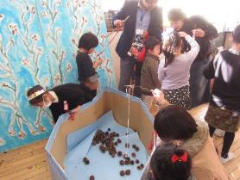
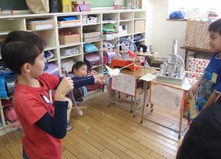

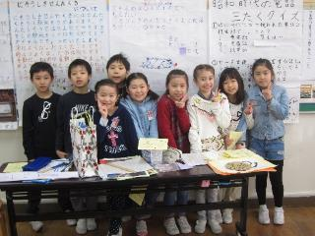

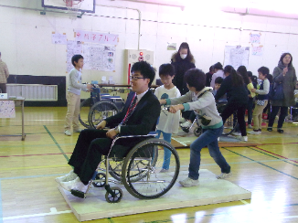

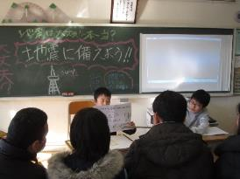

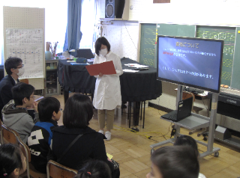

令和元年の八名川まつりＥＳＤパワーアップ交流会は、
10月19日（土）。児童の発表内容・研究交流の時程等は、
江東区立八名川小学校ホームページからご確認ください。
第7回八名川まつり発表内容
１年 秋のおもちゃの店
２年 うごくおもちゃ大しゅう合
３年 八名川タイムトラベル
４年 やさしさパワーアップ大作戦
５年 今やろう！ 地震から身を守る備えを！
６年 未来にはばたけ！ ～小学校卒業研究～
ドングリやまつぼっくりで楽しもう
ゴムで、風で、坂道で・・・いっしょにあそぼ！
町の史跡や道具を調べて語ります。
妊婦さん・外国人・お年寄り・・・・
保護者や地域の方と備えを語る
キャリアの視点から将来設計と学び方を語る
Notes:
２０１７年度の八名川まつりの発表内容です。
各学年の発表内容と、ＳＤＧｓとがリンクされています。
★ 1年生だって、遊びコーナーの案内が上手にできます。
★ 4年生は、車いすに乗って町に出て、気づいたことを、わかり
やすく伝えています。
★ 6年生は、自分がどんな仕事に就きたいのかなど、未来や世界
を見つめながら、自分の学びを語ります。

Slide 53
八名川まつりのような
「全校児童（生徒）によるＥＳＤ学習発表プレゼンまつり」
をすることの価値
① 一人一人の子どもが、「大人から子どもまで様々な
世代の方に向かって、自分の学びを、何回も語る。」
という経験ができる。
人に伝える中で、自分の学びへの深い理解が進む。
② 多くの人に認められ、自信と誇りと課題意識が育つ。
③ テーマごとにグループを作って学び・まとめ・発表す
ることで、開かれた学年ができる。
④ あこがれをもって上級生の取り組みを見る中で、毎
年、無意識のうちに、前年の取り組みを越えようと工
夫され、全校の学びの質が、自動的に高まる。
これを教育課程に位置づけるのもカリキュラムマネジメントです
Notes:
「八名川まつり」のような学習発表会を毎年実施するのは
教師の教育力・保護者の教育力を越える「子ども自身の自己教育力」が最大限に発揮される場になっているのではないかと考えられます。
そして、自己教育力・チャレンジシップを身につけた子どもたちは、社会の変化に対しても、前向きに捉え、たくましく生き抜く力をもって認め合い、学び合い、実践を元に伝え合い、より良い社会の創り手になっていくものと考えられます。

Slide 54

最近、ＳＤＧｓのロゴを目にするようになりました。そのこと自体は悪いことでは
ないのですが、ばらばらに、部分的な取り組みを、コンクールや競争的に進めても、
ダメなのです。
Notes:
最後に、ＳＤＧｓへの取り組みを学校教育でどのように進めるかについて、一言お伝えします。
ＳＤＧｓのロゴやＳＤＧｓの来歴を解説するような説明的な指導は避けるべきです。
「ＳＤＧｓ〇番のための指導はどうしようか」などと固く考えずに、教科等で指導してきたものがどこに向かって発展するか、子どもたちの関心や問題意識を大事にしつつ、見守っていき、それがＳＤＧｓのどれどれとどのようにつながり・関連していたのかふり返らせるといった考え方を大事にしていきたいものです。

Slide 55
環境
人権
多文化理解
３つの視点で取り組んできた生活・総合の単元名をＳＤＧｓのロゴに対応させてみると、小学校６年間で、全ての課題に向き合った学びが進められています。このような学習がＥＳＤであり、ＳＤＧｓの中心に位置するものなのです。
Notes:
ＥＳＤカレンダーでは、環境、人権（命や民主主義）、多文化理解（国際理解）
といった視点で、学びをつなげ、カリキュラムマネジメントしてきました。
ＳＤＧｓの項目もこの視点で並べてみると各学年で取り組むＥＳＤの実践を整理するための17色のカラフルな棚を用意していただいたようなものです。
全校で取り組んできた実践をその棚に分けながら入れてみました。

Slide 56



◆子どもたちが生きていく時代を踏まえた社会的な課題
何を学ぶか
Notes:
そして生まれたのが、このＳＤＧｓ実践計画表です。
八名川小学校の生活科や総合的な学習の時間を中心に行われてきた
６年間の主な取り組みを入れると、17の棚、全てを網羅していることに気づきます。
八名川小学校のＥＳＤはＳＤＧｓの視点にも対応し得る幅広い実践を進めてきていたことが分かります。

Slide 57


ちょっと取り組んで達成できるような甘いものは一つもありません。そこには、深い理解や学びを通じた、本気で考える人づくりが欠かせないのです。全国の学校でやらないとだめです。
Notes:
ＳＤＧｓがより良い世界を創るためのものであるならば、イベントやコンクールなどで成果を競うような底の浅いものではだめだと思います。
現実に対して視点をもって見つめ、問題に気づき、解決策を求めて学び、地道で幅広い取り組みを進めることが重要です。
そういう意味で、「量の教育」から「質の教育」へ、そして人間の生き方の教育に変革が求められているのだと思います。
従来の教育からどのように変革していくのか、各教育機関が研究と実践、そして交流を進めていくことが必要なのだと思います。

Slide 58

皆様方のお取組みによって、ＥＳＤが広まり、
成長し、変容する子どもたちの姿を通じて
保護者や、地域の理解・納得、そして協力を
得られるよう、実践を重ねていかれます
ことを期待しています。
ありがとうございました。

